Slide 1
动态系统
苏松志
ssz@xmu.edu.cn

Slide 2
厦门大学-机器学习课程-主要内容
第一讲：机器学习基础
第二讲：线性分类器：感知机+SVM+LR
第三讲：集成学习：决策树+随机森林+AdaBoost
第四讲：产生式模型：NaiveBayes, HMM
第五讲：贝叶斯学习, EM
第六讲：概率图模型
第七讲：深度学习
第八讲：动态系统

Slide 3
Contents
1.模型
2.滤波
3.平滑
4.学习
5.应用
Inference

Slide 4
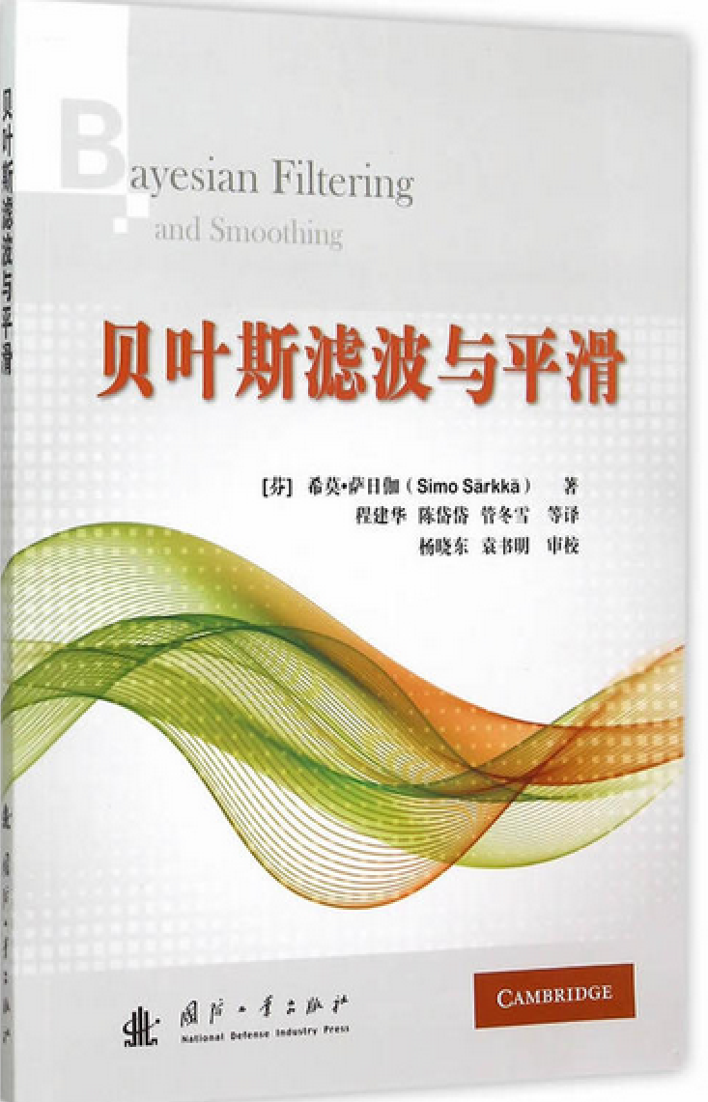
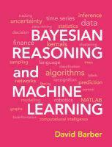
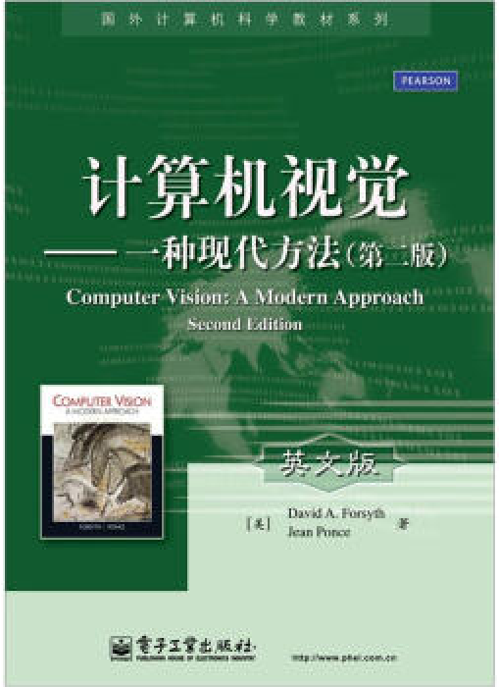

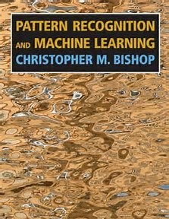
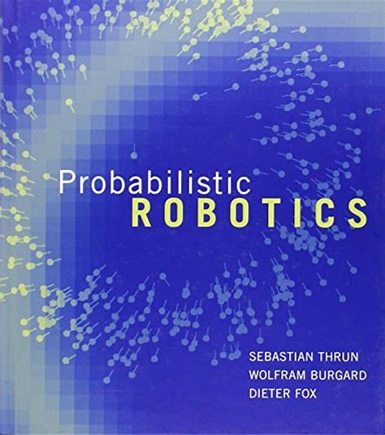
References
《Machine Learning: A Probabilistic Prospective》, Ch 18
《贝叶斯滤波与平滑》
《Bayesian Reasoning and Machine Learning》, Part IV: Dynamic Models
《计算机视觉：一种现代化的方法》, ch17
《Computer vision: models, learning and inference》, ch19
《Pattern Recognition and Machine Learning》, ch13
《Probabilistic Robotics 》

Slide 5
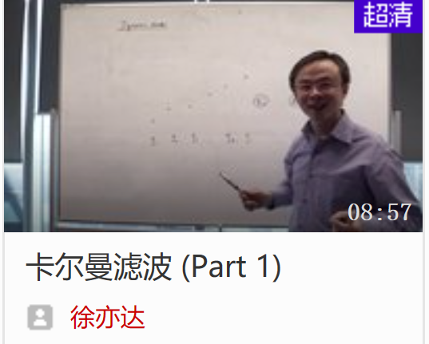
References
徐亦达的视频 Wiki

Slide 6
回顾：第四讲-产生式模型：隐马尔科夫模型
隐马尔科夫模型 λ 可用三元符号表示，即 λ=(A, B, Π)
A-状态转移概率矩阵
B-观测概率矩阵
Π-初始状态概率矩阵
Z₁
Z₂
……
Z_{T}
状态序列
X₁
X₂
X_{T}
观测序列
http://ethw.org/First-Hand:The_Hidden_Markov_Model

Slide 7
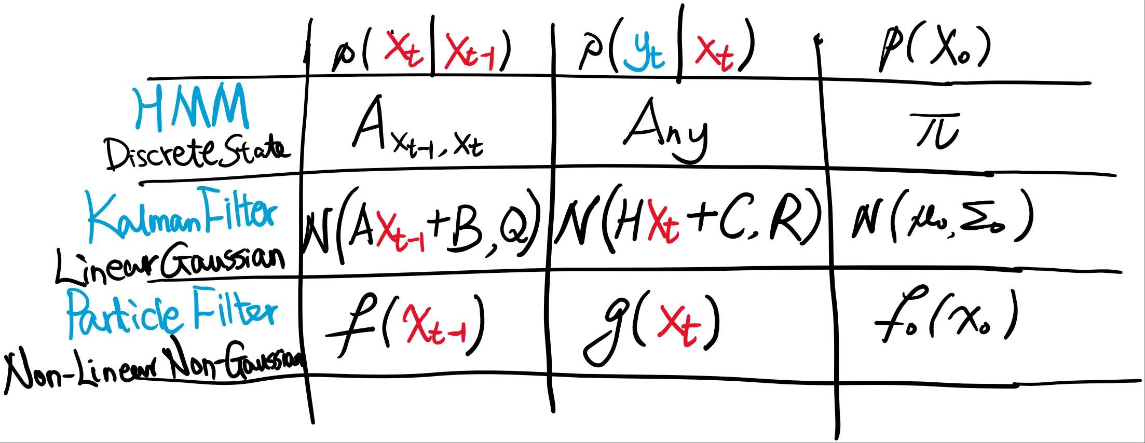
引言
从HMM到动态系统
1. 状态取值：离散 --> 连续
2. 状态转移：线性 --> 非线性; 高斯 --> 非高斯

Slide 8
主要内容
1.1 概率状态空间模型
1.2 模型的性质
1.3 举例
1.4 几个基本问题
1.模型
2.滤波
3.平滑
4.学习
5.应用

Slide 9
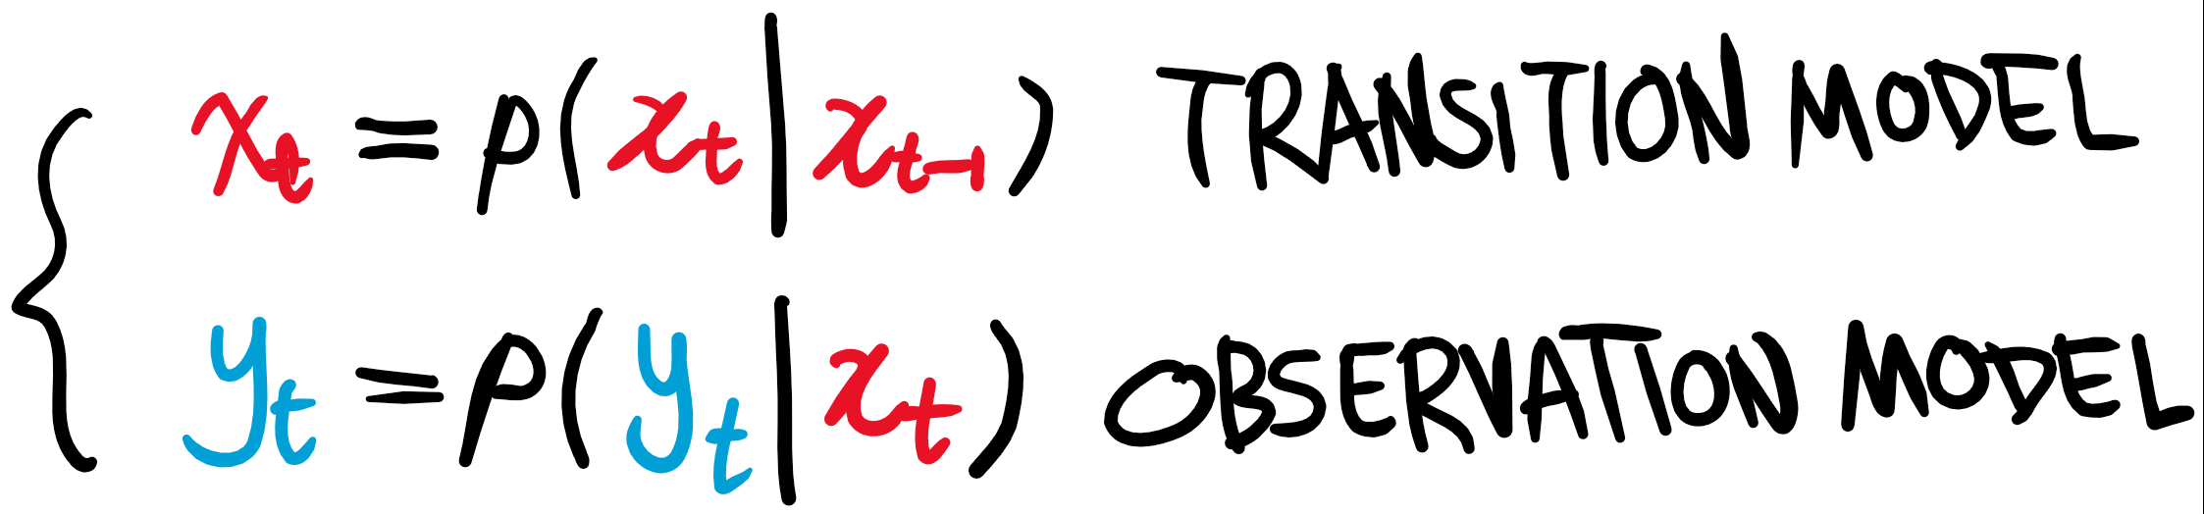
1. 模型
1.1 概率状态空间模型
概率状态空间模型或非线性滤波模型由一组条件概率分布构成.
Notes:
t=1,2,...xt R^d, y^t R^m

Slide 10
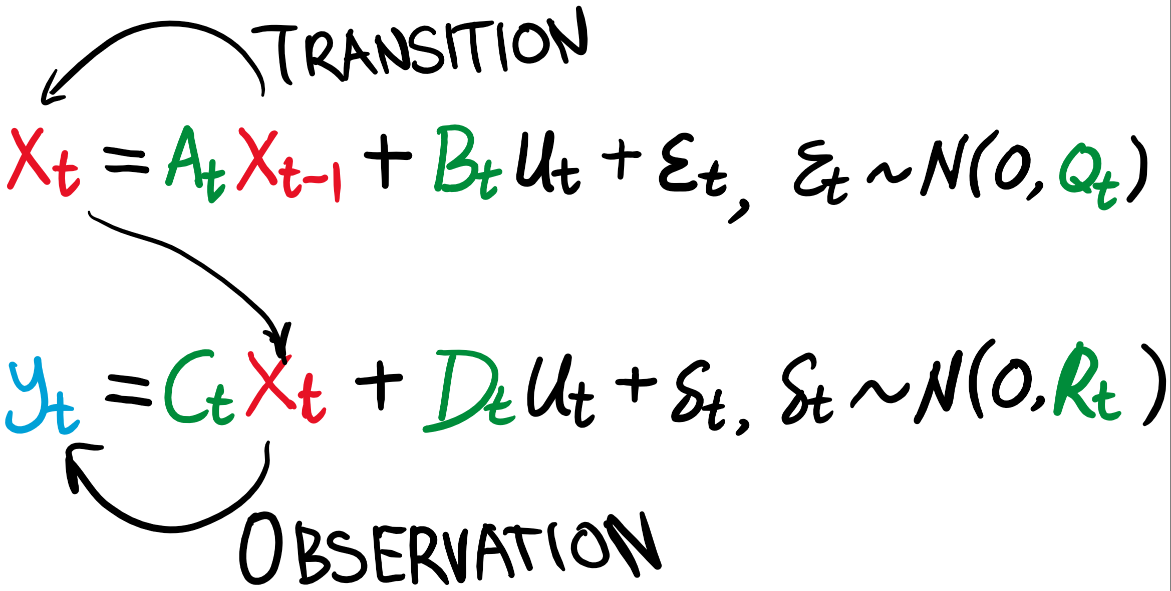
1. 模型
1.1 概率状态空间模型
线性动态系统：Linear Dynamic System (LDS),aka.LG-SSM

Slide 11
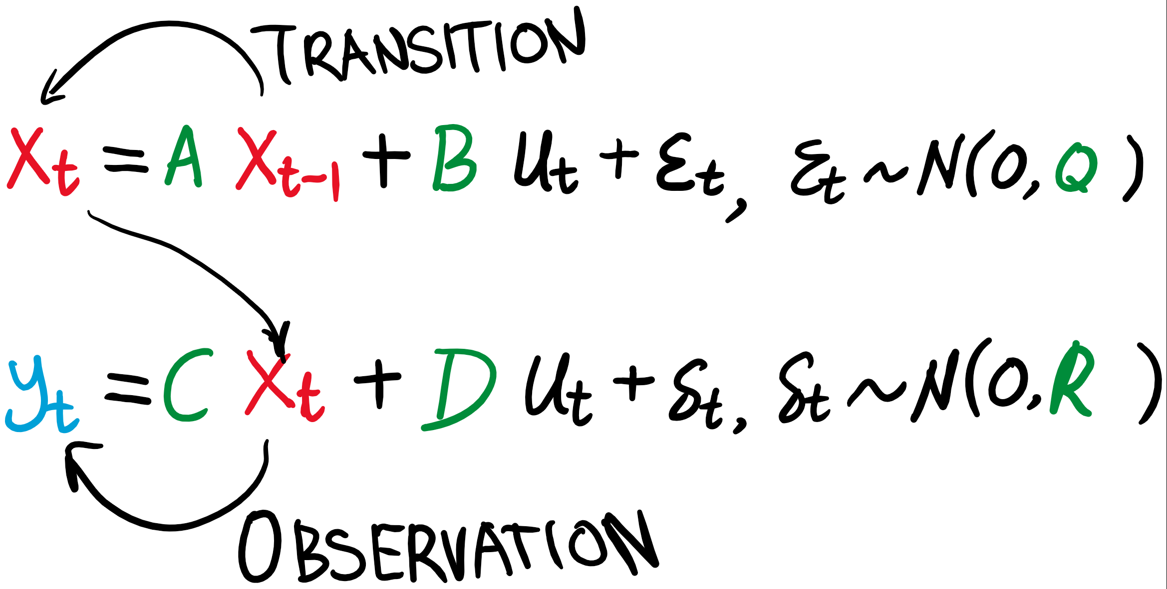
1. 模型
1.1 概率状态空间模型
Stationary LDS

Slide 12
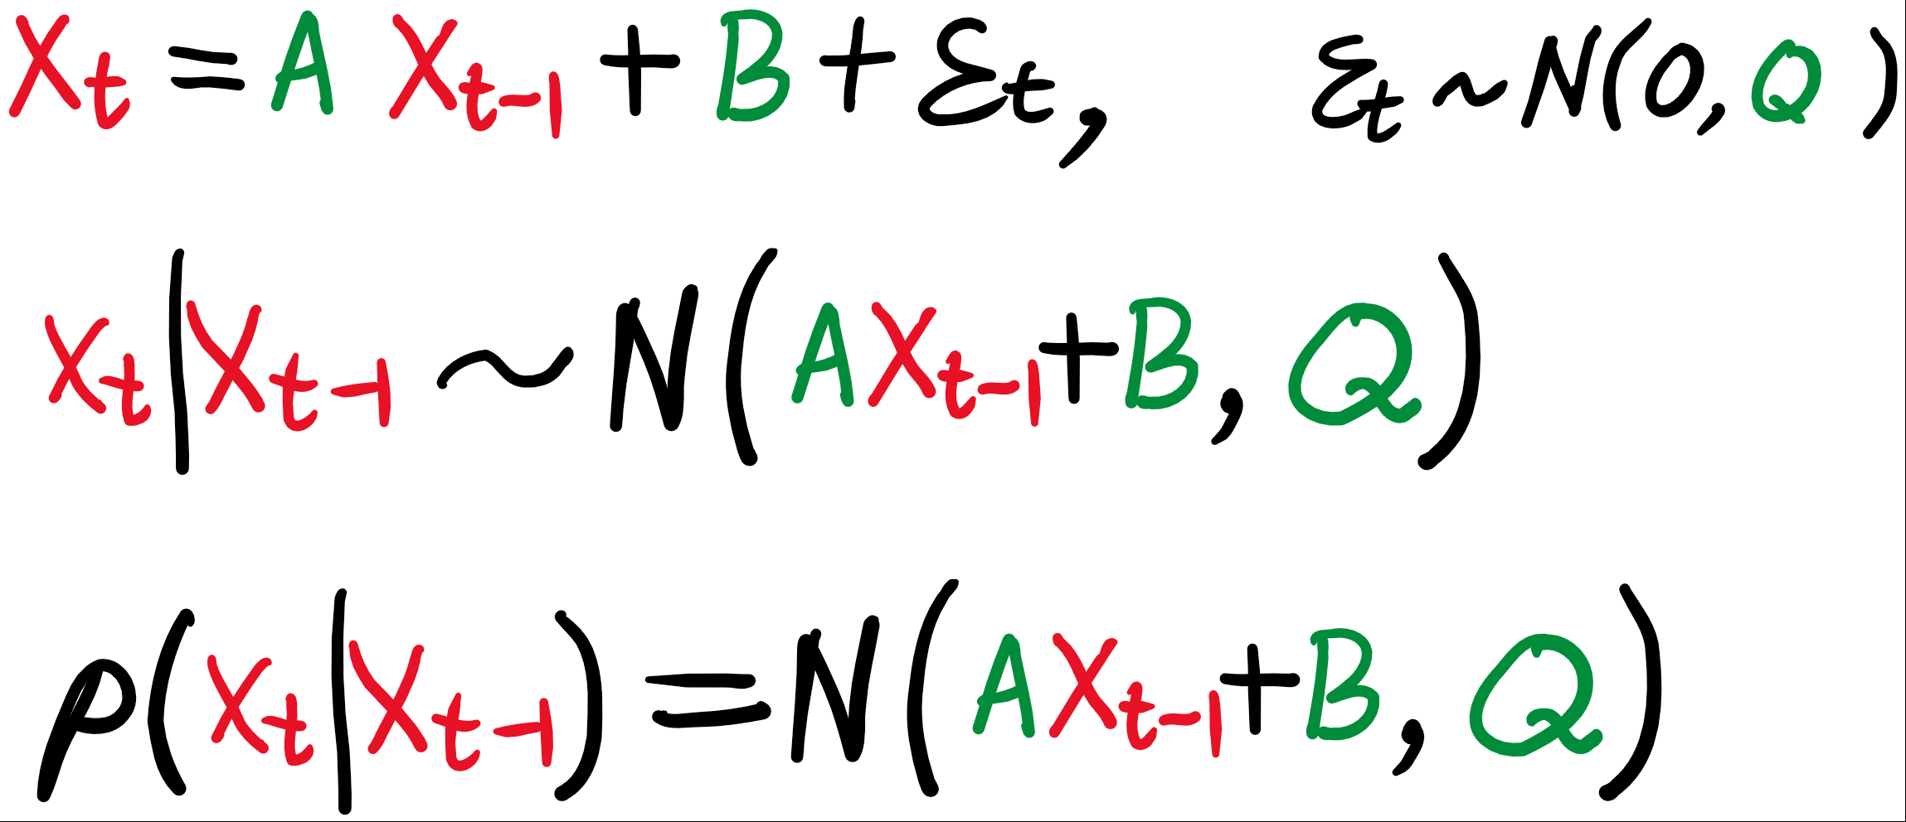
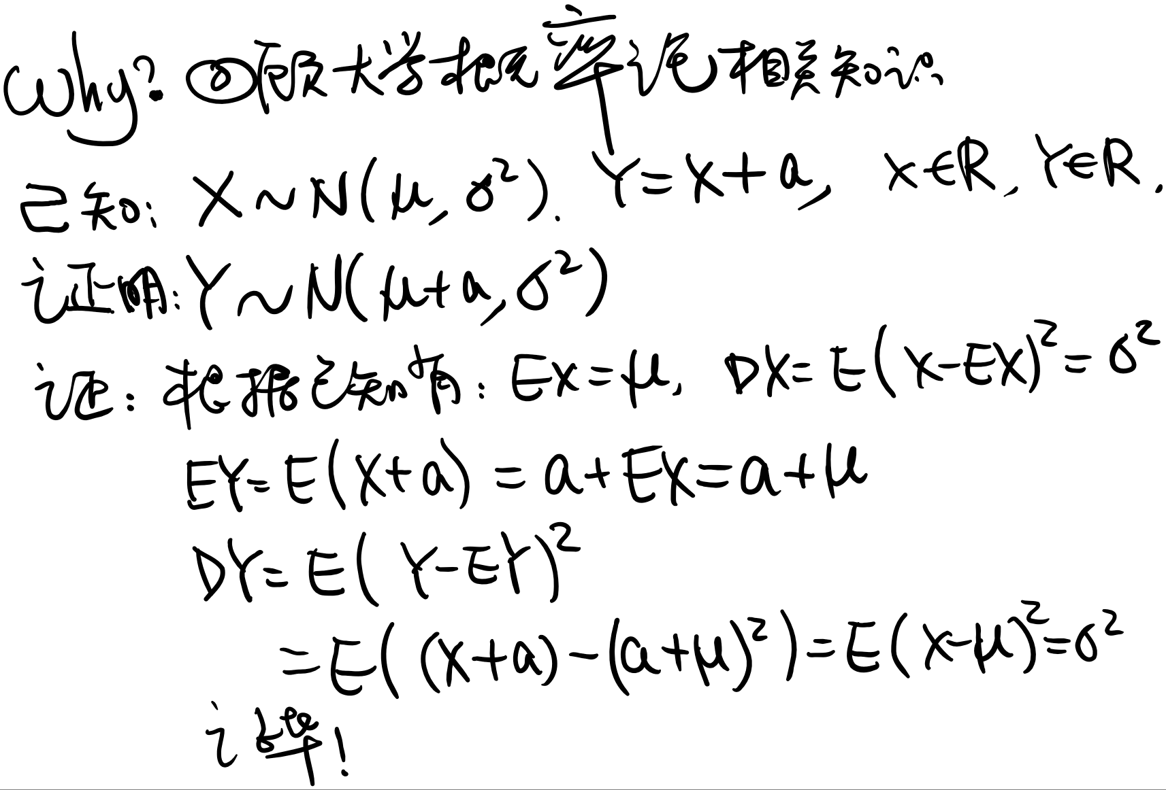
1. 模型
1.1 概率状态空间模型
掌握等式与概率分布之间的相互转换
Notes:
手写
Xt = Axt-1 + B + et
Xt|Xt-1 ~ N(Axt-1 + B, Q )
P(Xt|Xt-1) = N(Axt-1 + B, Q)

Slide 13
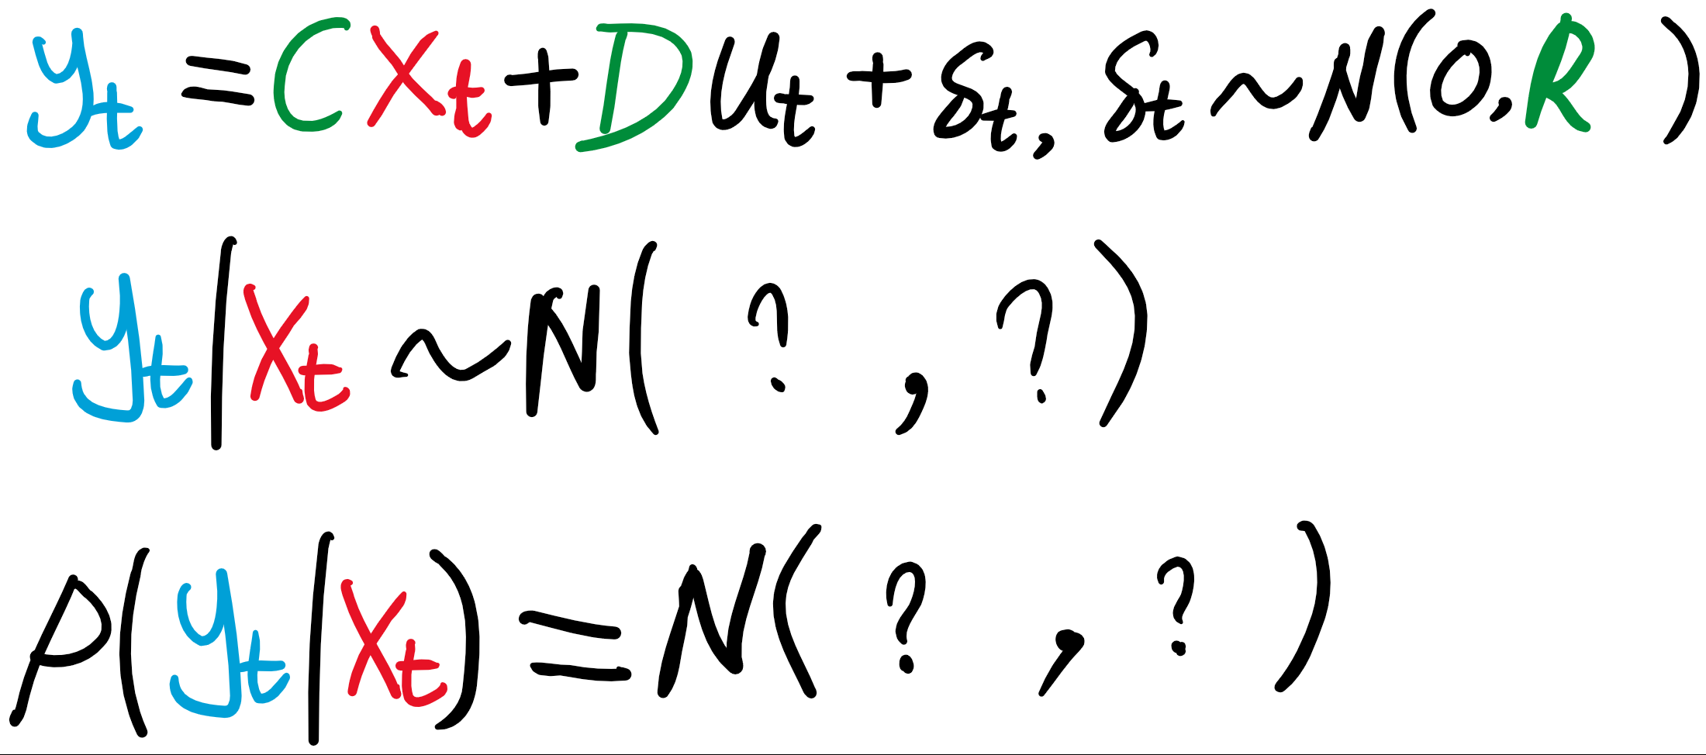
1. 模型
1.1 概率状态空间模型
练习：等式与概率分布之间的相互转换

Slide 14
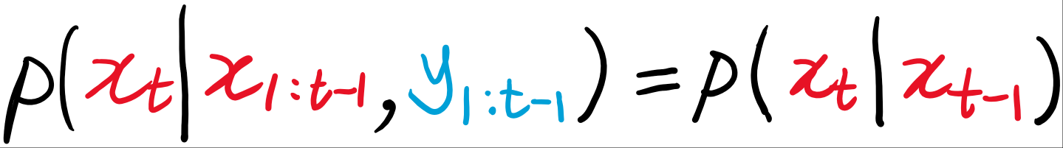
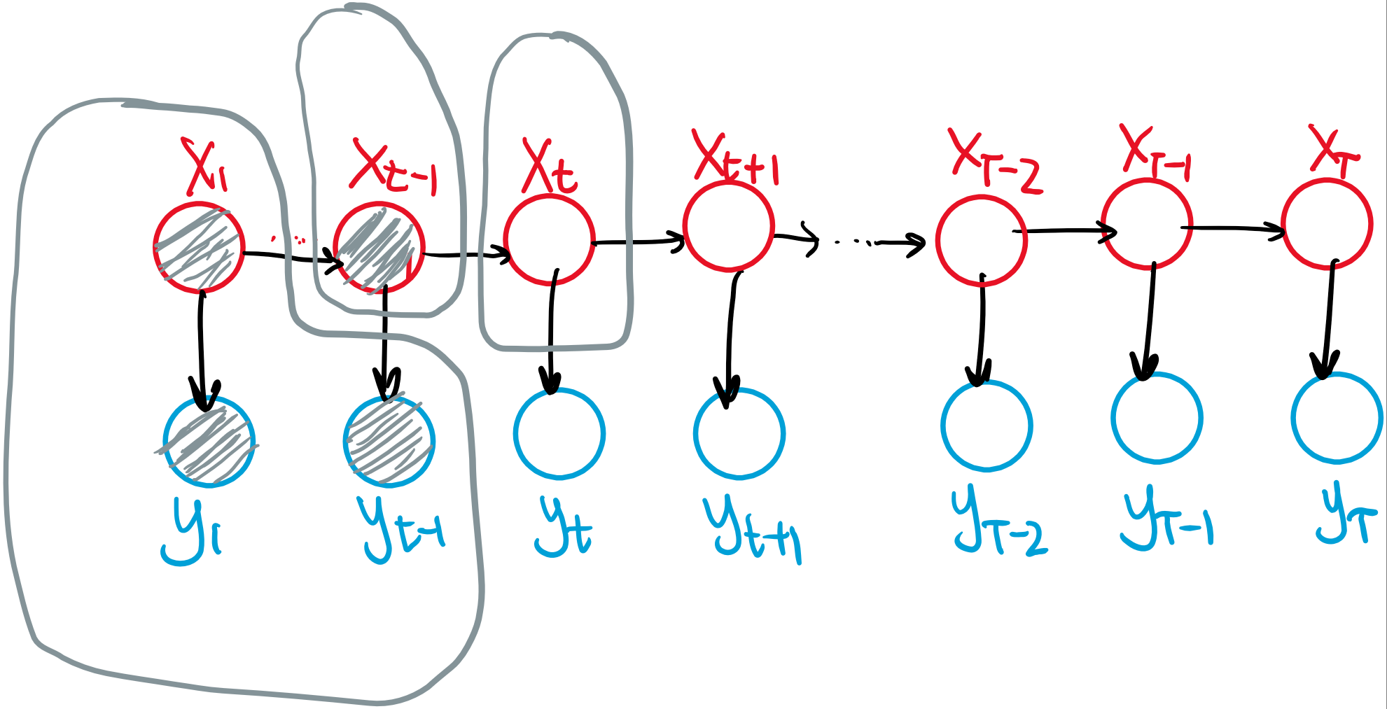
1. 模型
1.2 模型的性质
马尔科夫性质1

Slide 15

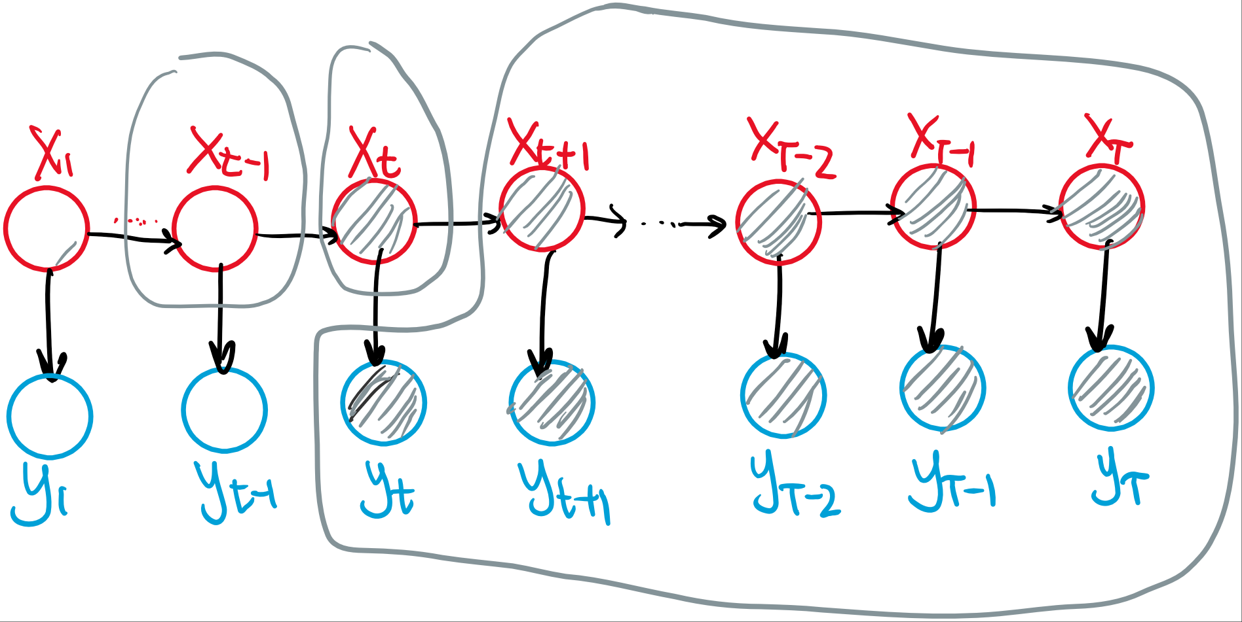
1. 模型
1.2 模型的性质
马尔科夫性质2

Slide 16
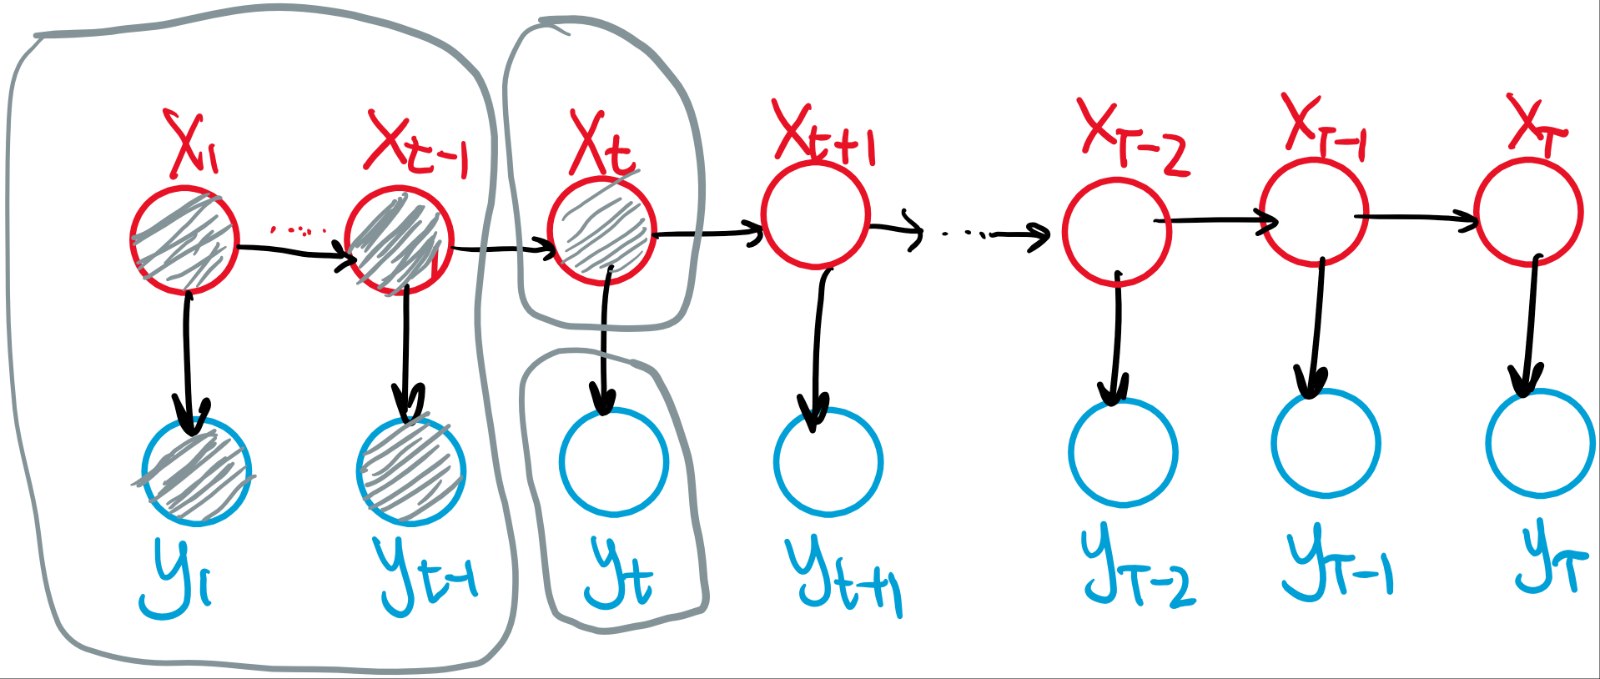
1. 模型
1.2 模型的性质
量测量之间的条件独立性

Slide 17
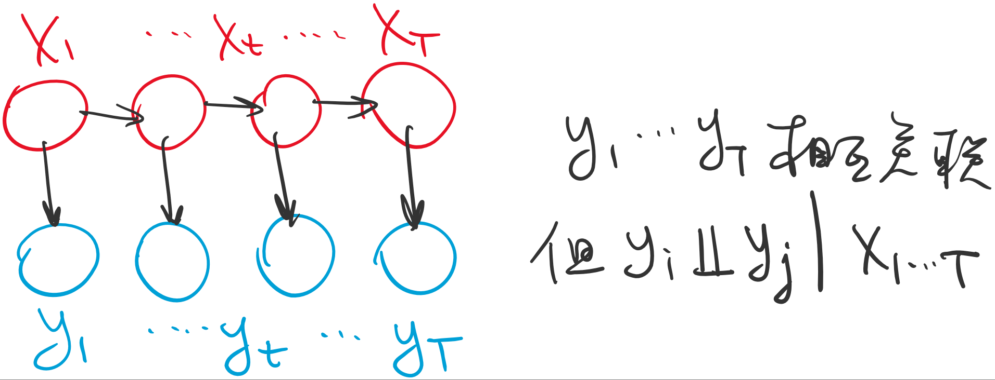
1. 模型
1.2 模型的性质
量测量之间的条件独立性

Slide 18
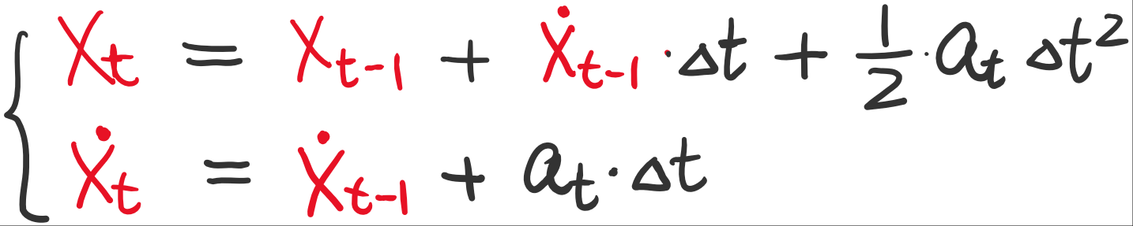
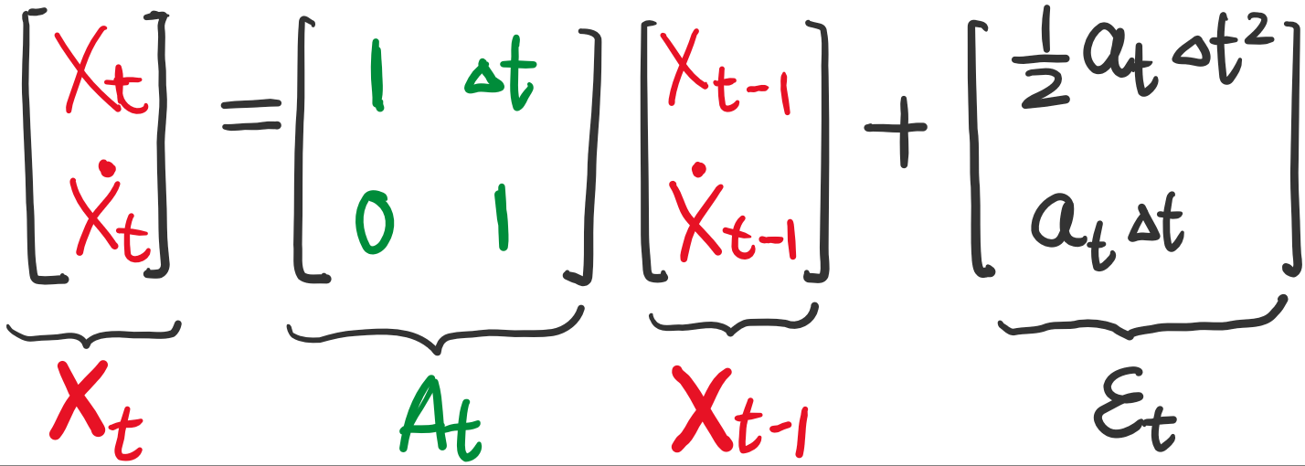
1. 模型
1.3 举例
例子1：路程和速度之间的关系

Slide 19
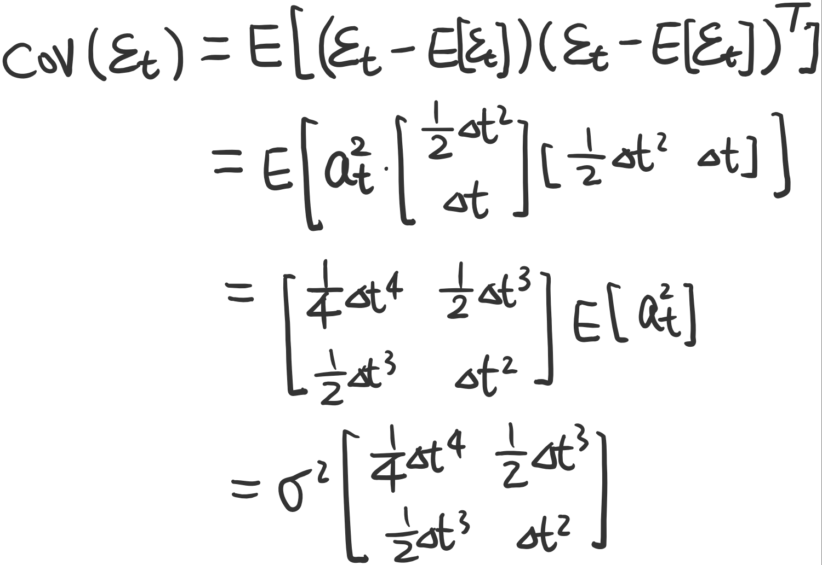
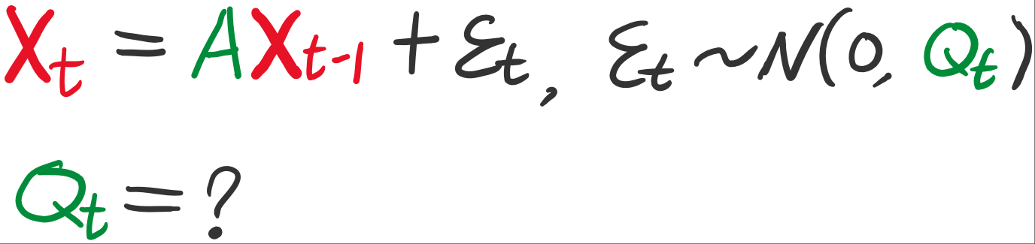
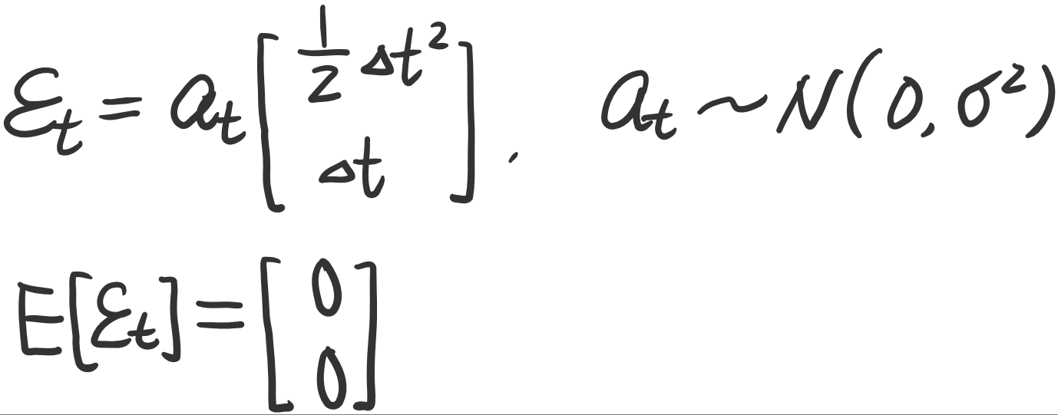
1. 模型
1.3 举例
例子1：路程和速度之间的关系

Slide 20
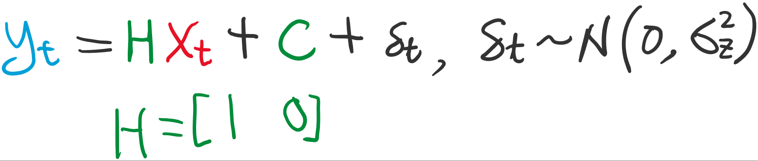
1. 模型
1.3 举例
例子1：路程和速度之间的关系

Slide 21
1. 概率状态空间模型
1.3 举例
例子2：高斯随机游走模型

Slide 22
1. 模型
1.3 举例
例子3：目标跟踪
Tracking (airplances/missiles) from noisy measurements (radar)

Slide 23
1. 模型
1.3 举例
例子3：目标跟踪
Tracking (airplances/missiles) from noisy measurements (radar)

Slide 24
1. 模型
1.3 举例
例子3：目标跟踪

Slide 25
1. 模型
1.3 举例
例子4：Simultaneous Localization and Mapping (SLAM)
Concurrent Mapping and Localization (CML)
<<Probabilistic Robotics>>

Slide 26
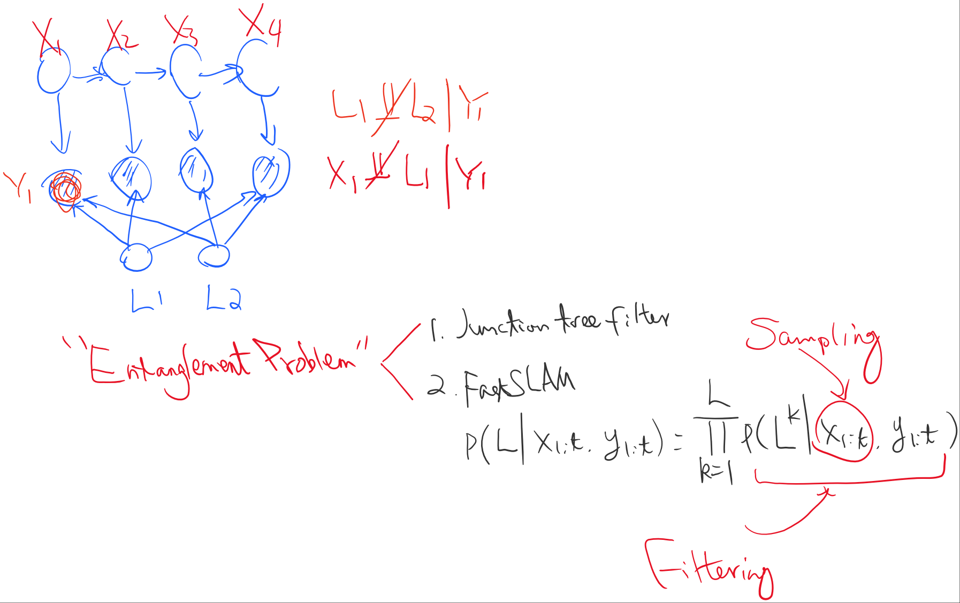
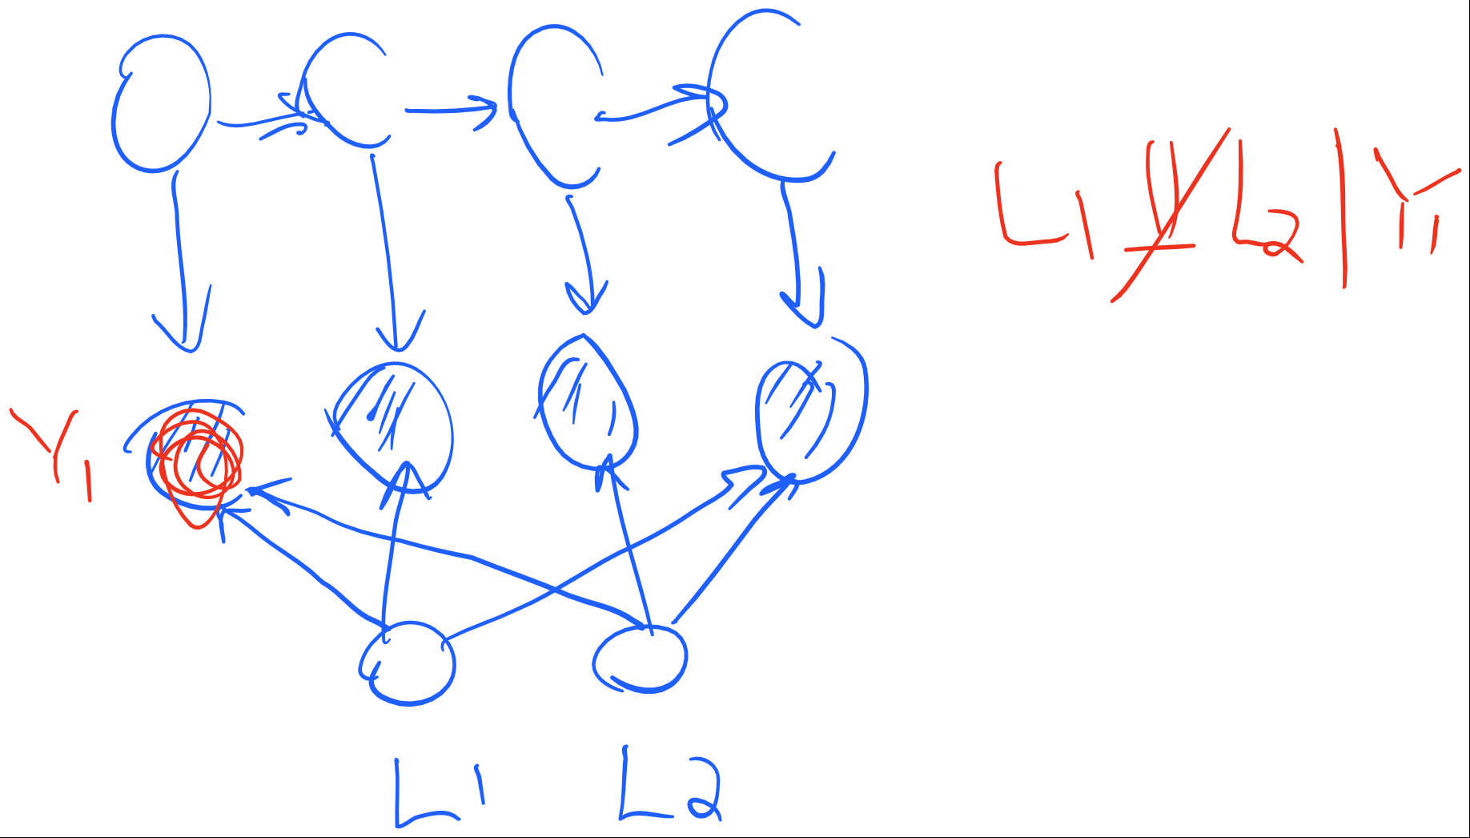
1. 模型
1.3 举例
例子4：SLAM

Slide 27
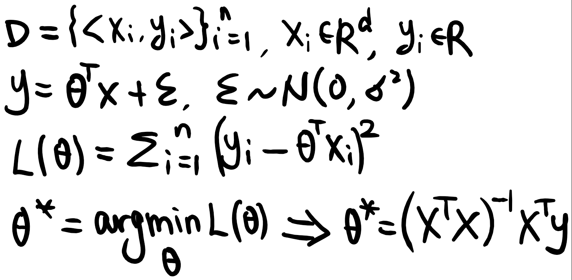
1. 模型
1.3 举例
例子5：在线最小二乘法
Example: Online parameter learning using Recursive Least Squares (RLS)

Slide 28
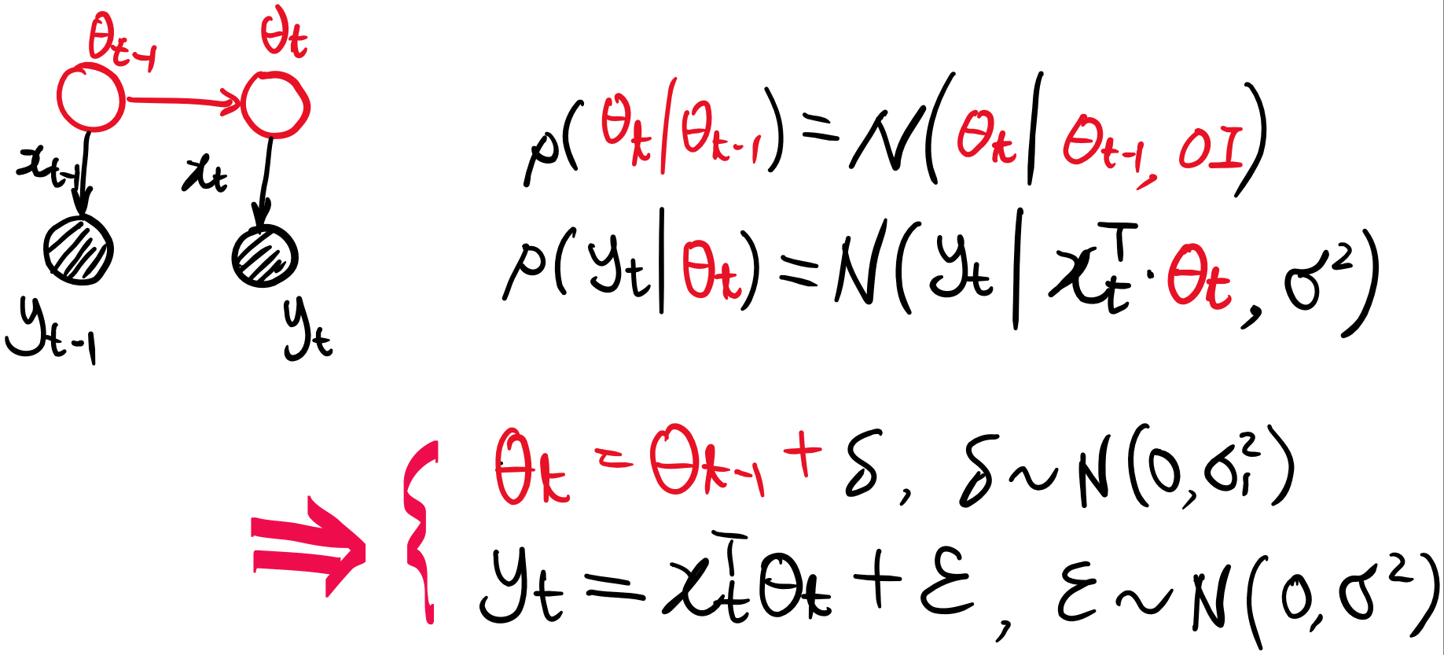
1. 模型
1.3 举例
例子5：在线最小二乘法
Example: Online parameter learning using Recursive Least Squares (RLS)

Slide 29
1. 模型
1.3 举例
例子6：时间序列分析

Slide 30
1. 模型
1.3 举例
例子6：时间序列分析

Slide 31
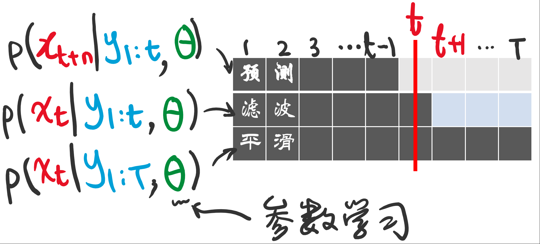
1. 模型
1.4 几个基本问题
问题一：滤波/预测
问题二：平滑
问题三：参数学习

Slide 32
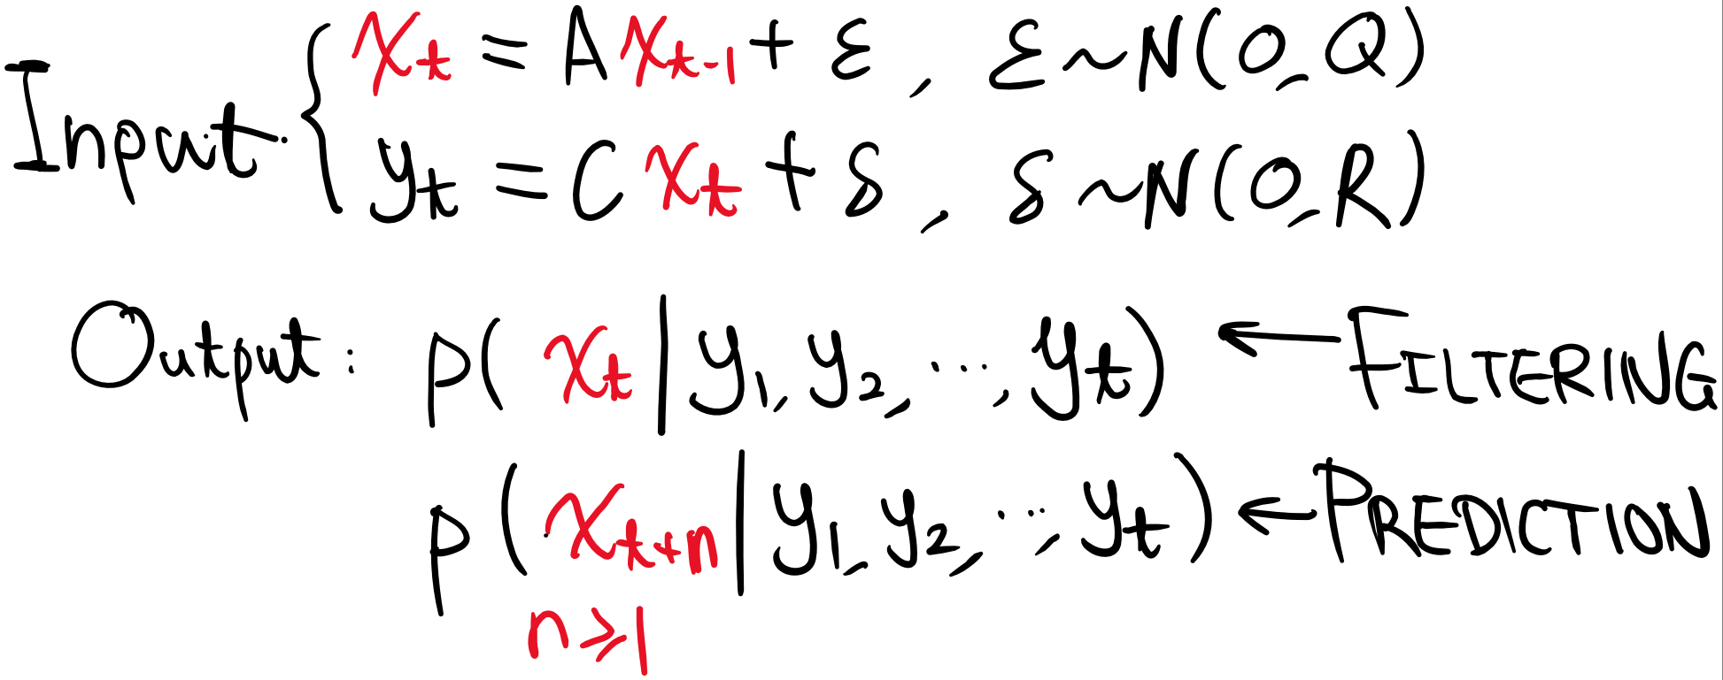
1. 模型
1.4 几个基本问题
问题一：滤波/预测

Slide 33
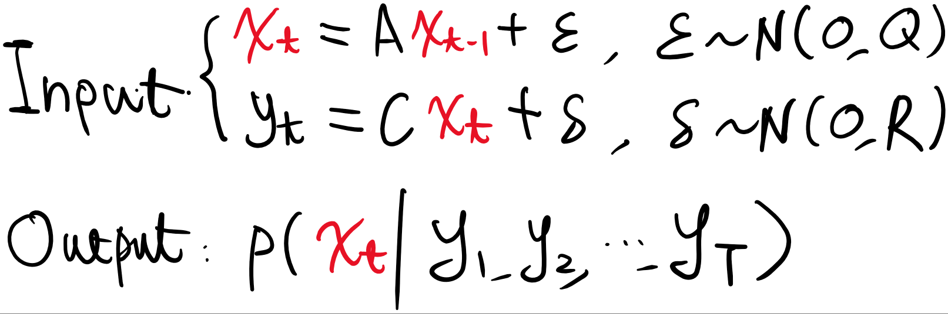
1. 模型
1.4 几个基本问题
问题二：平滑

Slide 34
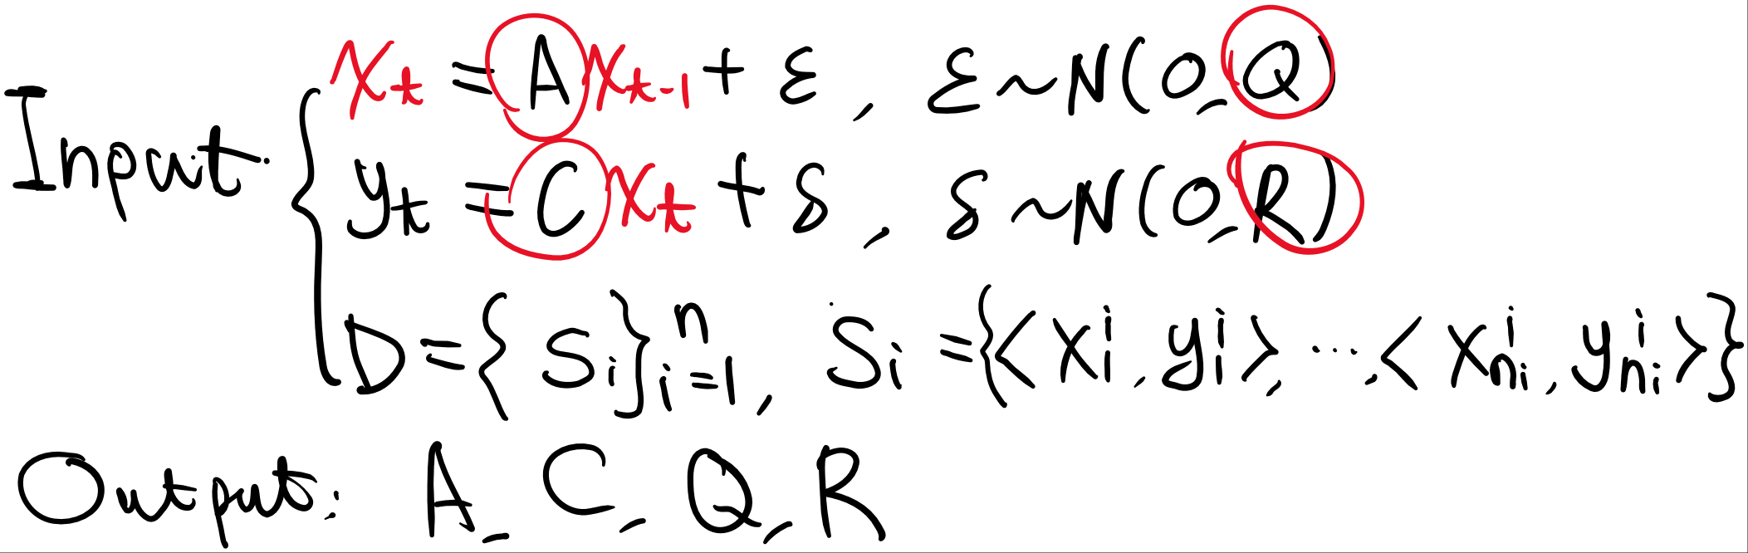
1. 模型
1.4 几个基本问题
问题三：参数学习

Slide 35
主要内容
1.模型
2.滤波
3.平滑
4.学习
5.应用
2.1 贝叶斯滤波的一般性框架
2.2 卡尔曼滤波
2.3 增强卡尔曼滤波
2.4 UKF
2.5 Assume Density Filter(ADF)
2.6 粒子滤波

Slide 36
2. 滤波
2.1 贝叶斯滤波的一般性框架
定理：贝叶斯滤波方程

Slide 37
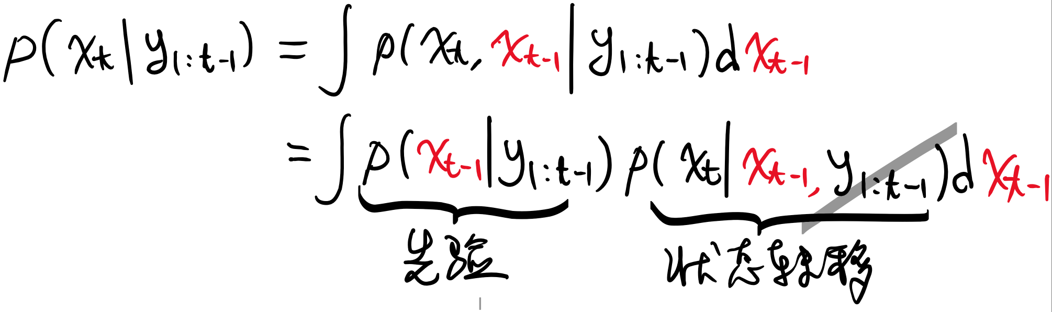
2. 滤波
2.1 贝叶斯滤波的一般性框架
定理：贝叶斯滤波方程
证明

Slide 38
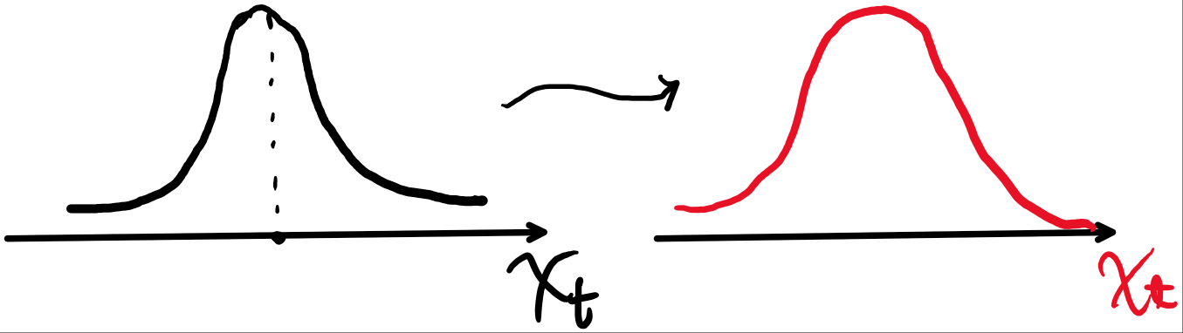
2. 滤波
2.1 贝叶斯滤波的一般性框架
定理：贝叶斯滤波方程
附上page40的图示

Slide 39
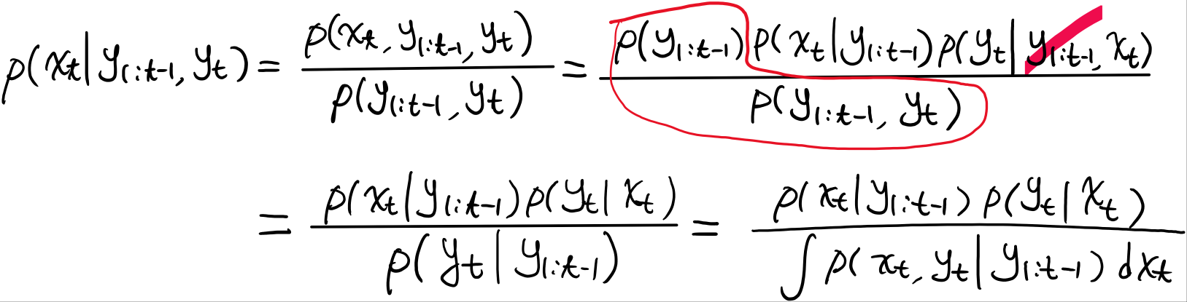
2. 滤波
2.1 贝叶斯滤波的一般性框架
定理：贝叶斯滤波方程
证明

Slide 40
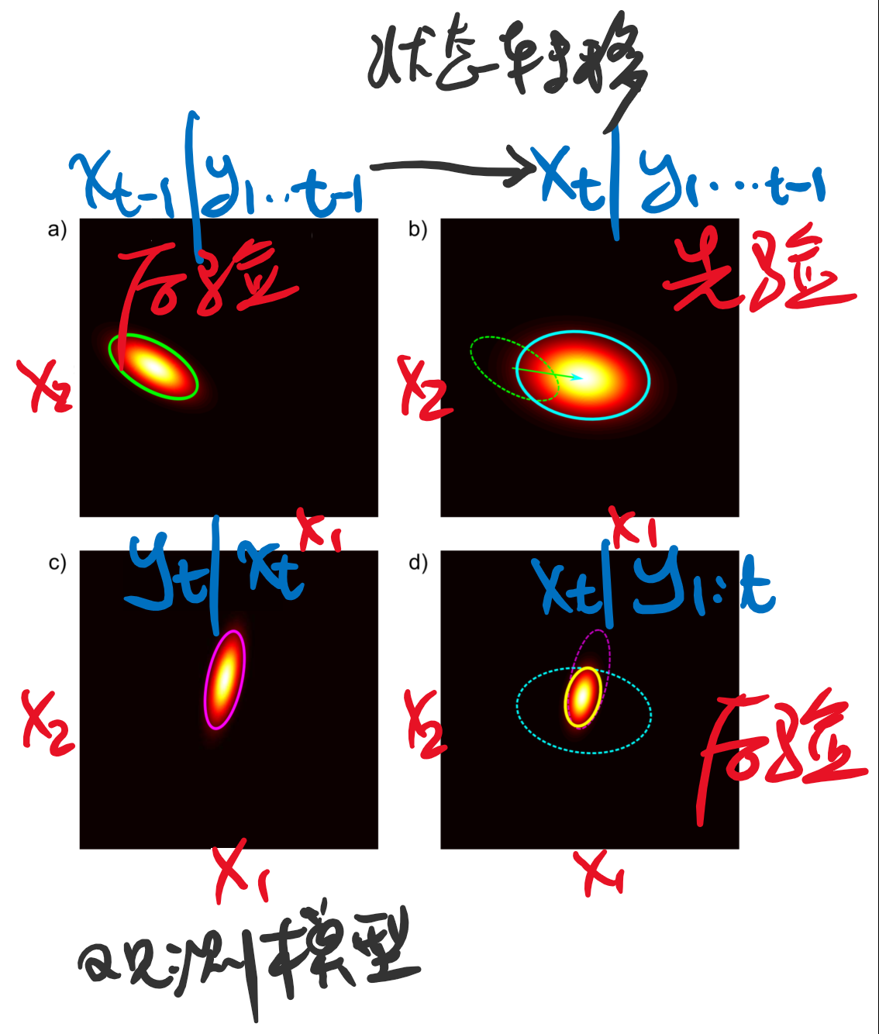
2. 滤波
2.1 贝叶斯滤波的一般性框架：图说贝叶斯滤波

Slide 41
2. 滤波
2.1 贝叶斯滤波的一般性框架：图说贝叶斯滤波

Slide 42
2. 滤波
2.1 贝叶斯滤波的一般性框架

Slide 43
2. 滤波
2.1 贝叶斯滤波的一般性框架
例子: 移动机器人估计门的状态

Slide 44
2. 滤波
2.1 贝叶斯滤波的一般性框架
例子: 移动机器人估计门的状态
具体计算过程：暂略

Slide 45
1. 模型
2.1 贝叶斯滤波的一般性框架
贝叶斯滤波和平滑的起源
维纳滤波
卡尔曼
苏联Stratonovich
维纳滤波
卡尔曼滤波
贝叶斯平滑
线性动态系统
最小二乘法

Slide 46
2. 滤波
2.2 卡尔曼滤波(Kalman Filtering)
a.k.a Linear Quadratic Estimation (LQE)
Kalman–Bucy Filter
Stratonovich–Kalman–Bucy filter
a common sensor/data fusion algorithm
1930-2016

Slide 47
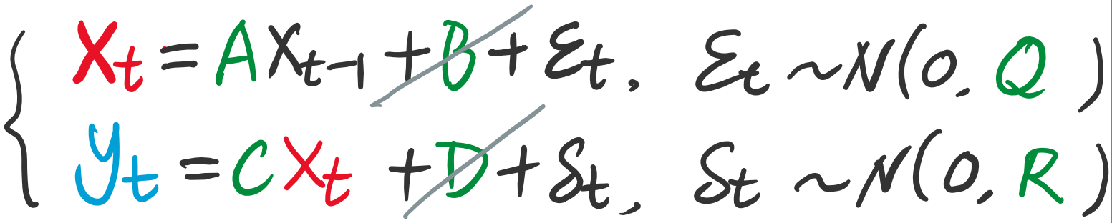
2. 滤波
2.2 卡尔曼滤波
模型

Slide 48
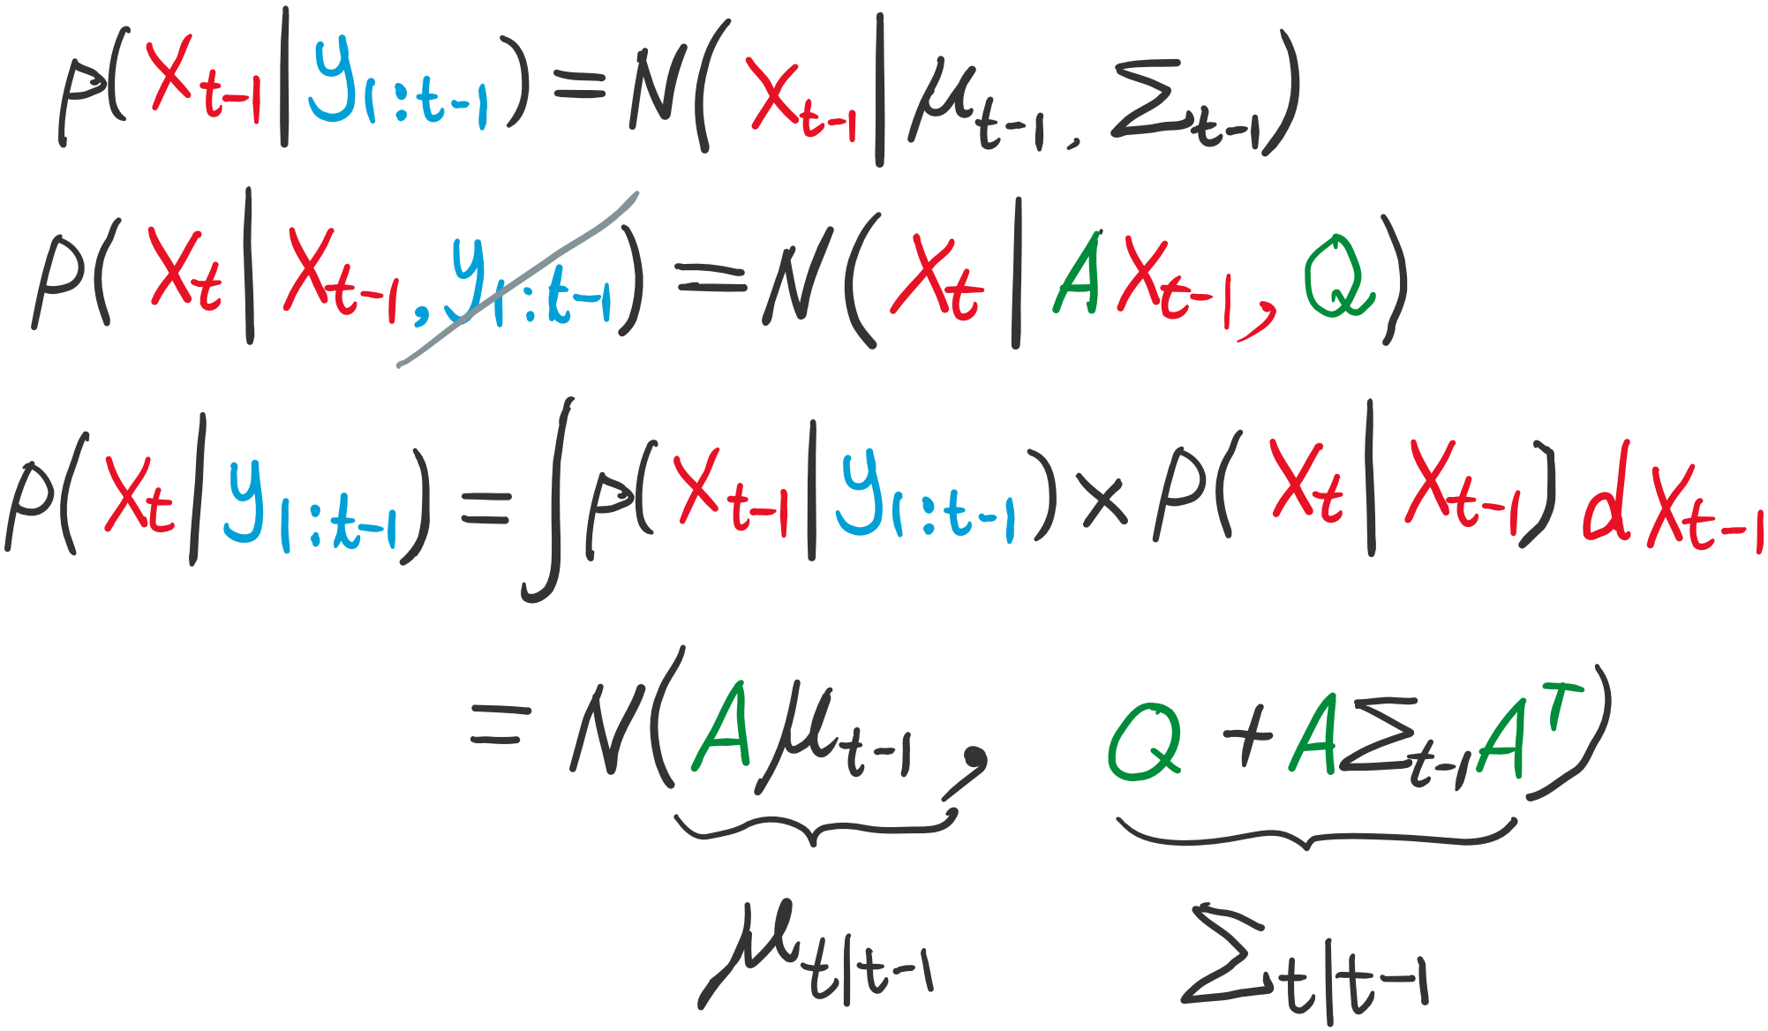
2. 滤波
2.2 卡尔曼滤波
预测

Slide 49
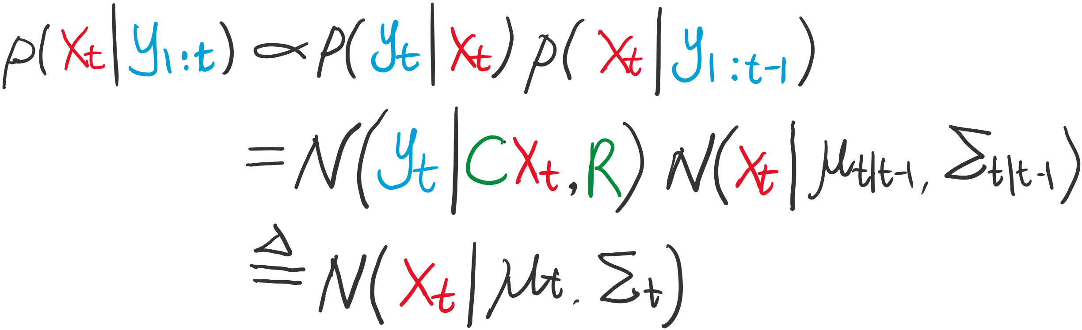
2. 滤波
2.2 卡尔曼滤波
更新

Slide 50
2. 滤波
2.2 卡尔曼滤波
算法

Slide 51
2. 滤波
2.2 卡尔曼滤波
预测的推导

Slide 52
A generalization of the Sherman-Morrison-Woodbury

Slide 53
2. 滤波
2.2 卡尔曼滤波
更新的推导

Slide 54
2. 滤波
2.2 卡尔曼滤波
更新的推导

Slide 55
2. 滤波
2.2 卡尔曼滤波
更新的推导

Slide 56
2. 滤波
2.2 卡尔曼滤波
更新的推导

Slide 57
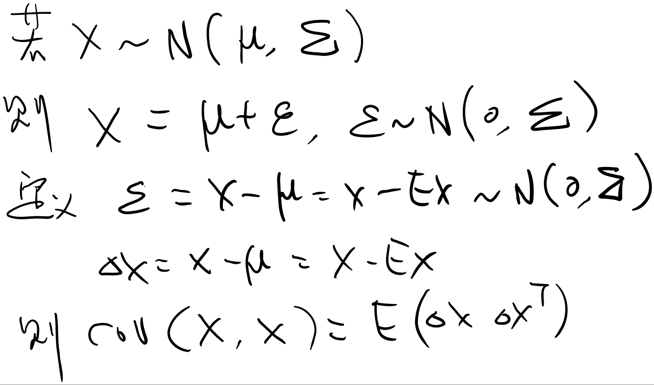
2. 滤波
2.2 卡尔曼滤波
卡尔曼滤波推导的Moment技术

Slide 58
2. 滤波
2.2 卡尔曼滤波
卡尔曼滤波推导的Moment技术

Slide 59
2. 滤波
2.2 卡尔曼滤波
卡尔曼滤波推导的Moment技术

Slide 60
2. 滤波
2.2 卡尔曼滤波
卡尔曼滤波推导的Moment技术

Slide 61
2. 滤波
2.2 卡尔曼滤波
卡尔曼滤波推导的Moment技术

Slide 63
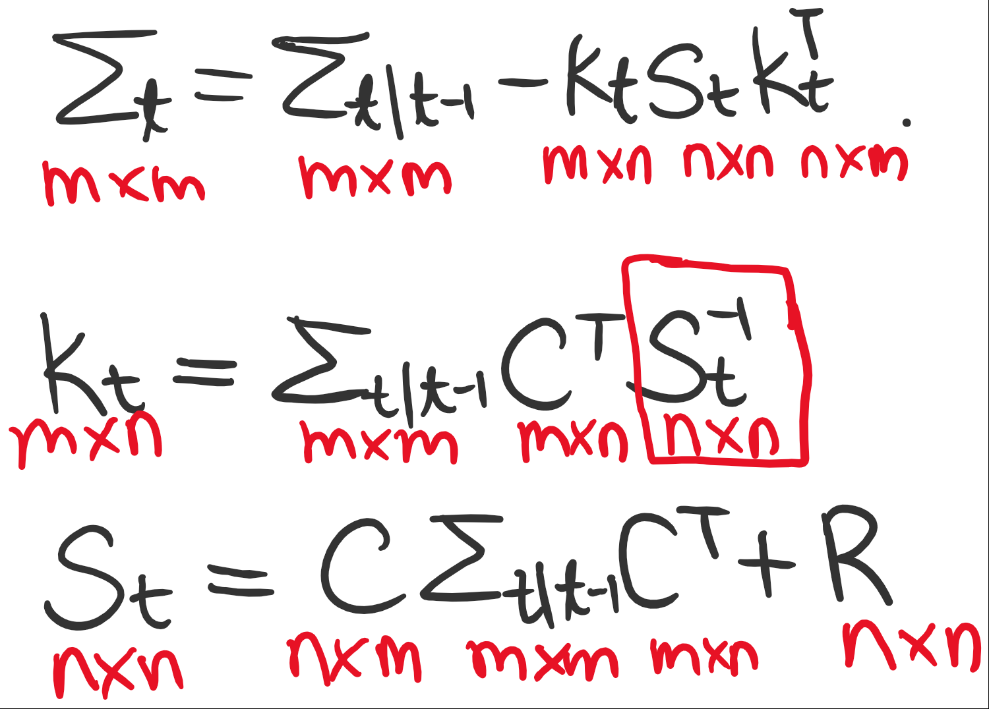
2. 滤波
2.2 卡尔曼滤波
KF的计算问题
m>>n, Robot Mapping
Sparse Approximation
n>>m,Precompute Kt
Information Filter
Square Root Filter

Slide 64
2. 滤波
2.2 卡尔曼滤波
--KF的计算问题
m>>n, Sparse Approximation

Slide 65
2. 滤波
2.2 卡尔曼滤波
--KF的计算问题
n>>m,Precompute Kt

Slide 66
2. 滤波
2.2 卡尔曼滤波
--KF的计算问题
Information Filter
见概率机器人相关章节

Slide 67
2. 滤波
2.2 卡尔曼滤波
--KF的计算问题
Square Root Filter

Slide 68
2. 滤波
2.2 卡尔曼滤波
”副产品”:后验的预测分布(Posterior Predictive)

Slide 69

2. 滤波
2.2 卡尔曼滤波
”副产品”:Marginal Likelihood
Integrate over (Marginalized out) hidden state variable
Evaluate different parameter choices
Compare the Kalman Filter against other models using Bayesian Model Comparsion

Slide 70
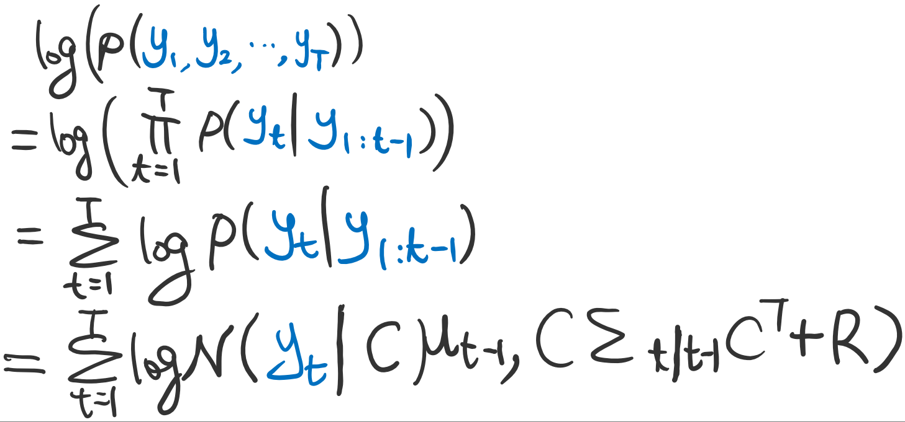
2. 滤波
2.2 卡尔曼滤波
”副产品”:Marginal Likelihood

Slide 71
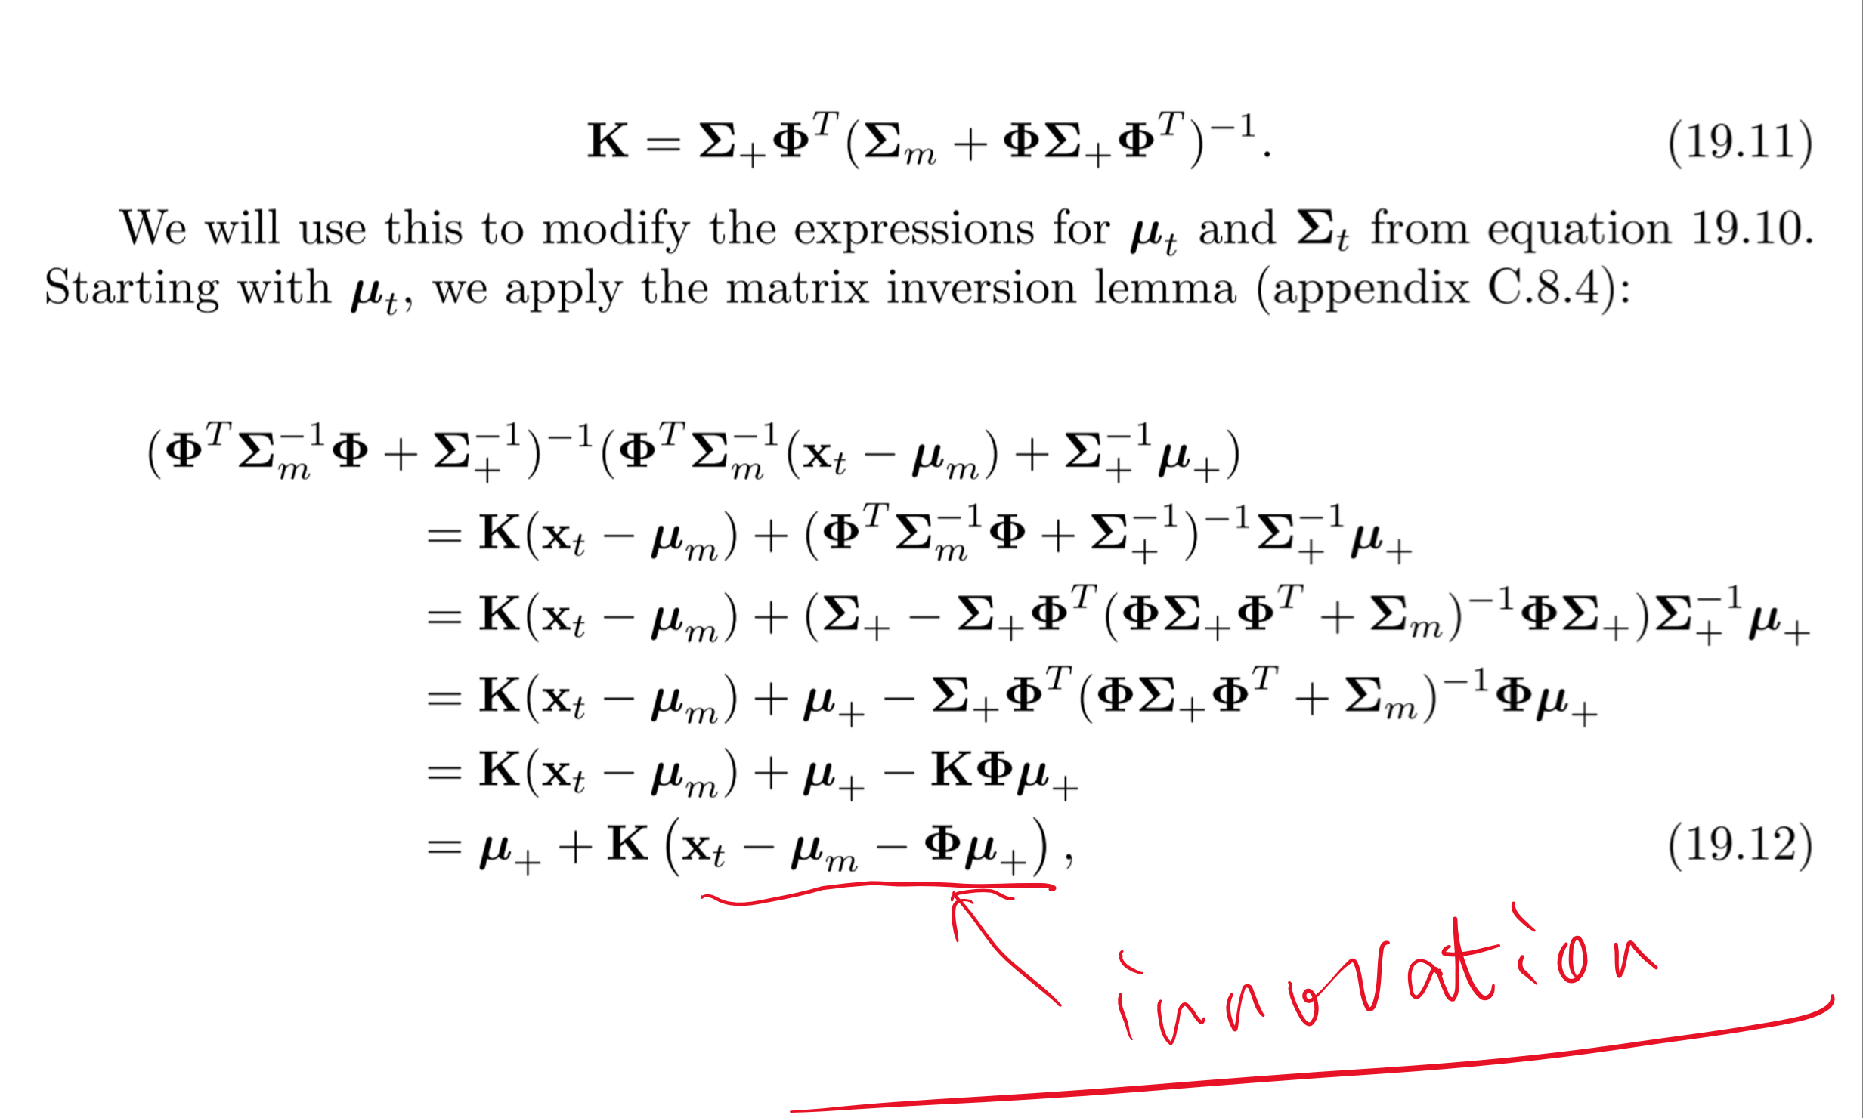
2.滤波
2.2 卡尔曼滤波
理解卡尔曼滤波:增益矩阵分析
r_t: residual/innovation

Slide 72
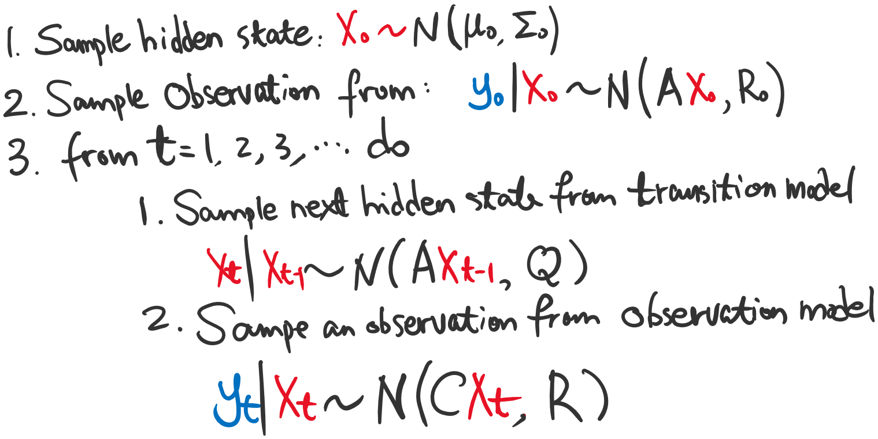
2. 滤波
2.2 卡尔曼滤波
理解卡尔曼滤波:产生式模型

Slide 73
2. 滤波
2.2 卡尔曼滤波
理解卡尔曼滤波: KF vs. 因子分析(Factor Analysis, FA)
> Computer vision:models, learning and inference，ch 7.6
> 1999-NC-A unifying review of linear gaussian models

Slide 74
2. 滤波
2.2 卡尔曼滤波
实例分析

Slide 75
2. 滤波：KF
2.2 卡尔曼滤波
实例分析

Slide 76
2.滤波
2.1 贝叶斯滤波的一般性框架
2.2 卡尔曼滤波
2.3 增强卡尔曼滤波
2.4 UKF
2.5 Assume Density Filter
2.6 Gaussian Sum Filter

Slide 77
2. Filtering
2.2 Kalman Filters
Problems
It requires the temporal and measurement equations to be linear
It assumes that the marginal posterior is unimodal and can be well captured by a mean and covariance; hence, it can only ever have one hypothesis about the position of the object

Slide 78
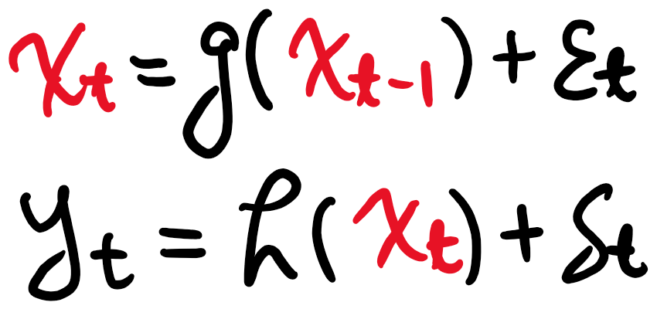
2. 滤波
2.3 增强卡尔曼滤波
动机：解决非线性问题

Slide 79
2. 滤波
2.3 增强卡尔曼滤波
思路：线性化

Slide 80
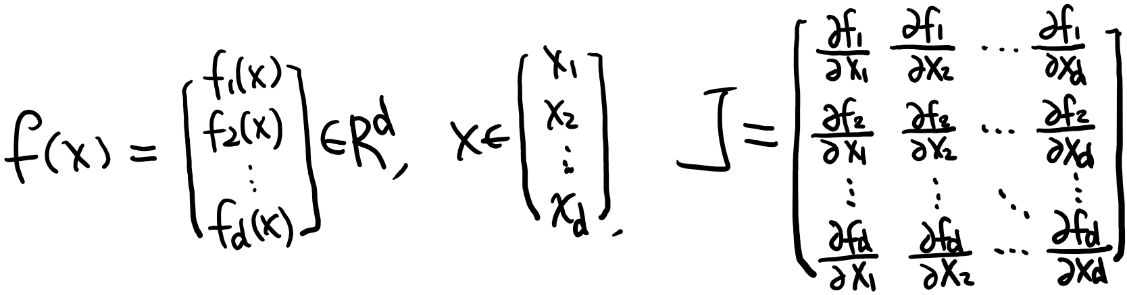
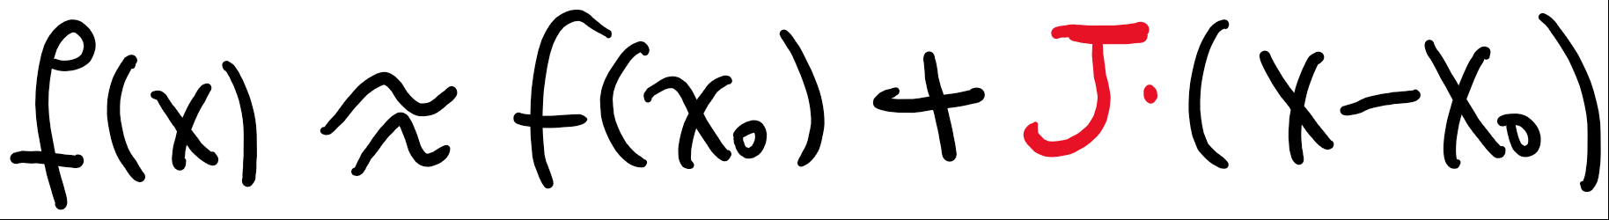
2. 滤波
2.3 增强卡尔曼滤波
如何线性化：Taylor Expansion

Slide 81
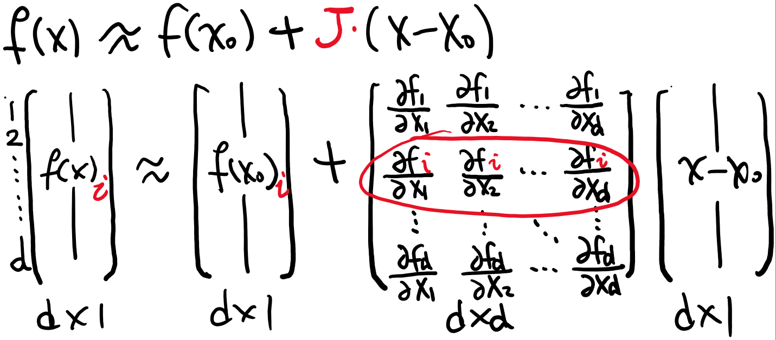
2. 滤波
2.3 增强卡尔曼滤波
如何线性化：Taylor Expansion

Slide 82
2. 滤波
2.3 增强卡尔曼滤波
线性化：在哪个点进行Taylor Expansion

Slide 83
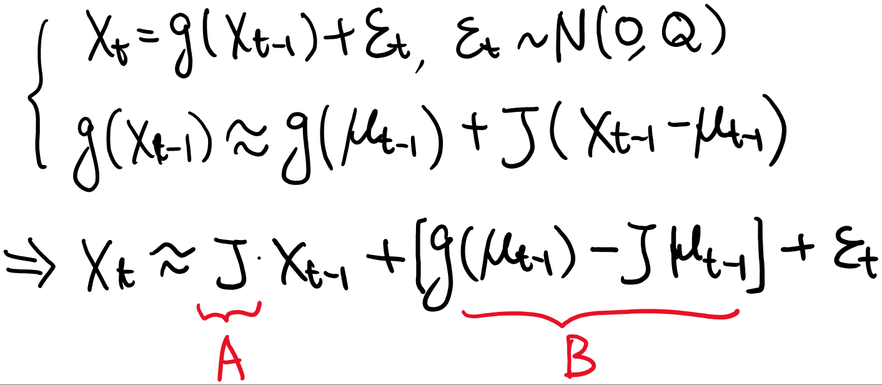
2. 滤波
2.3 增强卡尔曼滤波
状态转移模型g的线性化

Slide 84
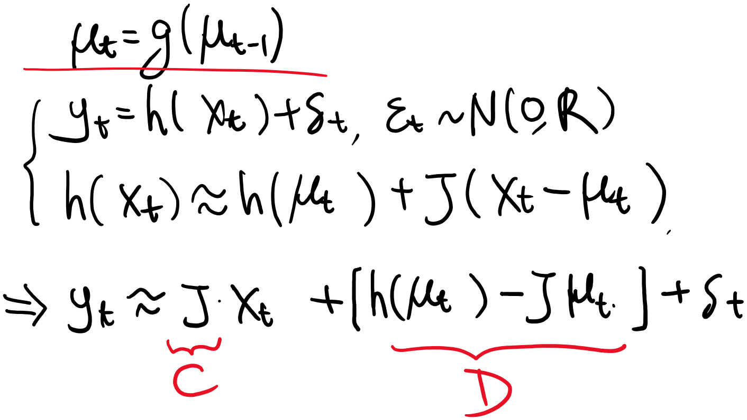
2. 滤波
2.3 增强卡尔曼滤波
观察模型h的线性化

Slide 85
2. 滤波
2.3 增强卡尔曼滤波
算法

Slide 86
2. 滤波
2.3 增强卡尔曼滤波
算法: EKF vs. KF

Slide 87
2. 滤波
2.3 增强卡尔曼滤波
算法分析
>高效计算 ：多变量高斯分布（单模态分布）
>算法性能主要受两个因素的影响：
1. 不确定性程度
2. 局部非线性程度

Slide 88
2. 滤波
2.3 增强卡尔曼滤波
算法分析：不确定性程度

Slide 89
2. 滤波
2.3 增强卡尔曼滤波
算法分析：局部非线性程度

Slide 90
2. 滤波
2.3 增强卡尔曼滤波
算法分析
单模态问题的解决方案：
>Multi-Hypothesis (extended) Kalman Filters, MHEKF
Multi-Hypothesis: Gaussian Mixture Model (GMM)

Slide 91

choose the state deemed most likely at the time of linearization

Slide 92


2. 滤波
2.3 增强卡尔曼滤波
It is possible to improve performance by repeatedly re-linearizing the equations arount instead of , this is called the iterated EKF, and yields better results, although it is of course slower.

Slide 93
2. 滤波
2.3 增强卡尔曼滤波
Two cases EKF works poorly
1. prior covariance is large
2. highly non-linear
--> Unscented Kalman Filter, UKF

Slide 94
2. 滤波
2.4 UKF：无迹卡尔曼滤波
基本思想：

Slide 95
2. 滤波
2.4 UKF
Sigma Points

Slide 96
2. 滤波
2.4 UKF
算法: Step - 2

Slide 97
2. 滤波
2.4 UKF
算法: Step - 3

Slide 98
2. 滤波
2.4 UKF:算法分析
UKF basically uses UT twice:
> approximate system model g
> approximate measurement model h
Both UKF and EKF perform O(d^3) operations per time step
> EKF: first order approximation
> UKF: at least second order
UKF does not require the analytic evaluation of any derivativies or Jacobians,
(derivative free filter)

Slide 102
2.滤波
2.1 贝叶斯滤波的一般性框架
2.2 卡尔曼滤波
2.3 增强卡尔曼滤波
2.4 UKF
2.5 Assume Density Filter
2.6 Gaussian Sum Filter
2.7 粒子滤波

Slide 103
2. 滤波
2.5 Assumed Density Filtering：ADF
exact update, approximate posterior
moment matching

Slide 104
2. 滤波
2.5 ADF

Slide 105
2. 滤波
2.5 ADF

Slide 106
2. 滤波
2.5 ADF

Slide 107
2. 滤波
2.5 ADF

Slide 108
2. 滤波
2.5 Assumed Density Filtering (ADF)
exact update, approximate posterior

Slide 109
2. 滤波
2.5 Assumed Density Filtering (ADF)
exact update, approximate posterior

Slide 110
2. 滤波: Assumed Density Filtering (ADF)
predict-update-project cycle

Slide 111
2. 滤波: Assumed Density Filtering (ADF)
project:
if q is in the exponential family, one can show that this KL minimization can be done by moment matching

Slide 112
2. 滤波: Assumed Density Filtering (ADF)
exact update, approximate posterior

Slide 113
2. 滤波
2.5 ADF

Slide 114
2.滤波
2.1 贝叶斯滤波的一般性框架
2.2 卡尔曼滤波
2.3 增强卡尔曼滤波
2.4 UKF
2.5 Assume Density Filter
2.6 Gaussian Sum Filter
2.7 粒子滤波

Slide 115

2. 滤波： Hybrid System
Switching Linear Dynamic System (S-LDS) = HMM+LG-SSM
Jumping Markov Linear System
Switching State Space Model (SSSM)

Slide 116

2. 滤波：SSSM
Exact inference is computationally intractable

Slide 117



2. 滤波：SSSM
Gaussian Sum Filter

Slide 118


Slide 119
2.滤波
2.6 Gaussian Sum Filter

Slide 120
2. 滤波: Gaussian Sum Filtering
GSF can be considered a form of 'analytical particle filtering'

Slide 121
2.滤波
2.6 Gaussian Sum Filter

Slide 122
2.滤波
2.6 Gaussian Sum Filter

Slide 123
2. 滤波

Slide 124
2. 滤波

Slide 125
2. 滤波: Gaussian Sum Smoothing

Slide 127
2.滤波
2.1 贝叶斯滤波的一般性框架
2.2 卡尔曼滤波
2.3 增强卡尔曼滤波
2.4 UKF
2.5 Assume Density Filter
2.6 Gaussian Sum Filter
2.7 粒子滤波

Slide 128
2. 滤波
2.7 粒子滤波
2.7.1 模特卡洛逼近
2.7.2 重要性采样
2.7.3 序贯重要性采样
2.7.4. 序贯重要性重采样
2.7.5 Rao-Blackwellized粒子滤波

Slide 129


2.滤波
2.7.1 蒙特卡洛逼近
贝叶斯推理中的推理问题可以简化为求解下列后验分布的期望
蒙特卡洛为积分计算提供了一种近似方法

Slide 130
2.滤波
2.7.1 蒙特卡洛逼近
举例说明

Slide 131
2.滤波
2.7.1 蒙特卡洛逼近
什么样的分布不好采样？

Slide 134
2. 滤波
2.7 粒子滤波
2.7.1 MCMC
2.7.2 重要性采样
2.7.3 序贯重要性采样
2.7.4. 序贯重要性重采样
2.7.5 Rao-Blackwellized粒子滤波

Slide 135

2. 滤波
2.7.2 重要性采样

Slide 136

2. 滤波
2.7.2 重要性采样
后验概率密度如何计算？

Slide 137


2. 滤波
2.7.2 重要性采样
算法

Slide 138
2. 滤波
2.7.2 重要性采样
举例？

Slide 140
2. 滤波
2.7 粒子滤波
2.7.1 MCMC
2.7.2 重要性采样
2.7.3 序贯重要性采样
2.7.4. 序贯重要性重采样
2.7.5 Rao-Blackwellized粒子滤波

Slide 141

2. 滤波
2.7.3 序贯重要性采样
序贯重要性采样（Sequential Importance Sampling, SIS)是重要性采样的一种序列形式，利用SIS算法可对一般状态空间模型的滤波分布进行重要性采样。
SIS利用带权重的粒子集表示滤波分布

Slide 142


2. 滤波
2.7.3 序贯重要性采样
算法推导
1. 后验分布有没有递归形式
2. 权重有没有递归形式

Slide 143

2. 滤波
2.7.3 序贯重要性采样
算法推导：后验分布的递归形式

Slide 144

2. 滤波
2.7.3 序贯重要性采样
算法推导：权重的递归形式

Slide 145
2. 滤波
2.7.3 序贯重要性采样
算法
page90-91

Slide 146
2. 滤波
2.7.3 序贯重要性采样

Slide 147

2. 滤波
2.7.3 序贯重要性采样
假设重要性分布满足马尔科夫性质
具体的重要性分布如何选择？

Slide 148
2. 滤波
2.7.3 序贯重要性采样
退化现象
几乎所有的粒子的权值为0或者接近0.
实验为证？
举例说明？？

Slide 149
2. 滤波
2.7 粒子滤波
2.7.1 MCMC
2.7.2 重要性采样
2.7.3 序贯重要性采样
2.7.4. 序贯重要性重采样
2.7.5 Rao-Blackwellized粒子滤波

Slide 151

2. 滤波
2.7.4. 序贯重要性重采样
重采样的思想： 舍去权值极小的粒子，复制权值较大的粒子；
粒子滤波器
在序贯重要性采样算法中增加一步重采样的算法，称为粒子滤波器（Particle Filtering）
重采样算法不是在每一时刻都执行，而是只在需要时执行
自适应重采样：粒子的“有效”数量通过粒子权重的方差进行估计

Slide 152

2. 滤波
2.7.4. 序贯重要性重采样
SIR算法的性能依赖于重要性分布的选择；
如何选择重要性分布
原则：易于抽取样本，且能够计算样本点的概率密度；
方差最优重要性分布为：

Slide 153
2. 滤波
2.7.4. 序贯重要性重采样
SIR算法的性能依赖于重要性分布的选择；
如何选择重要性分布
如果重要性分布不能直接实现
可以通过局部线性化（比如EKF,UKF）得到。
在重采样后，使用Metropolis-Hastings算法对分布结果进行平滑
重要性分布会引起粒子滤波发散，谨慎使用

Slide 154

2. 滤波
2.7.4. 序贯重要性重采样
自举滤波：使用动态模型作为重要性分布

Slide 155
2. 滤波
2.7.4. 序贯重要性重采样
自举滤波器算法分析
优点：容易实现；
缺点：计算效率低
需要大量的样本来估计结果
每一个步骤都需要执行一次重采样
动态模型的低噪声会引起样本枯竭

Slide 157
2. 滤波
2.7 粒子滤波
2.7.1 MCMC
2.7.2 重要性采样
2.7.3 序贯重要性采样
2.7.4. 序贯重要性重采样
2.7.5 Rao-Blackwellized粒子滤波

Slide 158
2. 滤波
2.7.5 Rao-Blackwellized粒子滤波
Rao-Blackwellized Particle Filter, RBPF
Mixture Kalman Filter, MKF,混合卡尔曼滤波
思想
对部分滤波方程计算解析解，而其他的方程则用蒙特卡洛采样代替纯采样进行估计

Slide 159

2. 滤波
2.7.5 Rao-Blackwellized粒子滤波
常见的Rao-Blackwellized粒子滤波是指线性高斯条件分布的边缘化滤波

Slide 160

2. 滤波
2.7.5 Rao-Blackwellized粒子滤波
算法推导

Slide 161

2. 滤波
2.7.5 Rao-Blackwellized粒子滤波

Slide 162

2. 滤波
2.7.5 Rao-Blackwellized粒子滤波

Slide 164
3. 平滑

Slide 165
3. 平滑

Slide 166
3. 平滑

Slide 167
3. 平滑

Slide 168
主要内容
1.模型
2.滤波
3.平滑
4.学习
5.应用
3.1 贝叶斯平滑方程
3.2 RTS平滑器
3.3 双滤波平滑
3.4 扩展平滑
3.5 无迹平滑
3.6 广义高斯平滑
3.7 粒子平滑

Slide 169
3. 平滑
3.1 贝叶斯平滑方程
3.2 RTS平滑器
3.3 双滤波平滑
3.4 扩展平滑
3.5 无迹平滑
3.6 广义高斯平滑
3.7 粒子平滑

Slide 172
3. 平滑
3.1 贝叶斯平滑方程
3.2 RTS平滑器
3.3 双滤波平滑
3.4 扩展平滑
3.5 无迹平滑
3.6 广义高斯平滑
3.7 粒子平滑

Slide 176
3. 平滑
3.1 贝叶斯平滑方程
3.2 RTS平滑器
3.3 双滤波平滑
3.4 扩展平滑
3.5 无迹平滑
3.6 广义高斯平滑
3.7 粒子平滑

Slide 180
3. 平滑
3.1 贝叶斯平滑方程
3.2 RTS平滑器
3.3 双滤波平滑
3.4 扩展平滑
3.5 无迹平滑
3.6 广义高斯平滑
3.7 粒子平滑

Slide 183
3. 平滑

Slide 184
3. 平滑
3.1 贝叶斯平滑方程
3.2 RTS平滑器
3.3 双滤波平滑
3.4 扩展平滑
3.5 无迹平滑
3.6 广义高斯平滑
3.7 粒子平滑

Slide 187
3. 平滑
3.1 贝叶斯平滑方程
3.2 RTS平滑器
3.3 双滤波平滑
3.4 扩展平滑
3.5 无迹平滑
3.6 广义高斯平滑
3.7 粒子平滑

Slide 191
3. 平滑
3.1 贝叶斯平滑方程
3.2 RTS平滑器
3.3 双滤波平滑
3.4 扩展平滑
3.5 无迹平滑
3.6 广义高斯平滑
3.7 粒子平滑

Slide 196
3. 平滑
离散值的情况：后向算法
连续值的情况：Rauch-Tung-Striebel (RTS)

Slide 198
Rauch-Tung-Striebel (RTS)平滑器
RTS Smoother = Kalman Smoother, 用来计算线性滤波模型的平滑闭型解
Analogous to Forward - Backwards Algorithm for HMM

Slide 199
*Derivation of RTS Smoother
Iterated Expectation and Iterated Covariance
Properites of MVN
http://www.columbia.edu/~gjw10/lie.pdf

Slide 200
Comparison to the F-B for HMMs
Worked with normalized distributions, conditioned on the past data or all data
Backward pass can not be computed independently of the forward pass
==>Two filter smoothing

Slide 202
主要内容
1.模型
2.滤波
3.平滑
4.学习
5.应用
4.1 基本概念
4.2 MLE/MAP
4.3 EM
4.4 MCMC

Slide 203
4.参数估计
4.1 基本概念
4.2 MLE/MAP
4.3 MCMC
4.4 EM

Slide 204

4.参数估计
4.1 基本概念
当参数全部已知时，系统状态空间模型可以表示为：

Slide 205


4.参数估计
4.1 基本概念
当前时刻（t时刻）的完全后验分布

Slide 206

4.参数估计
4.1 基本概念
参数的边缘后验分布
本节内容的参数估计方法都是基于后验分布的逼近

Slide 207

4.参数估计
4.1 基本概念
参数的后验估计

Slide 208

4.参数估计
4.1 基本概念
参数的后验估计

Slide 209

4.参数估计
4.1 基本概念
参数后验分布的能量函数
在参数估计中，通常选用更为方便的非归一化负对数后验分布或能量函数，替代边缘似然概率或者边缘后验分布
能量函数的定义

Slide 210

4.参数估计
4.1 基本概念
参数后验分布的能量函数

Slide 211

4.参数估计
4.1 基本概念
能量函数的递归形式

Slide 212
4.参数估计
4.1 基本概念
4.2 MLE/MAP
4.3 EM
4.4 MCMC

Slide 213

4.参数估计
4.2 MLE/MAP

Slide 214
4.参数估计
4.2 MLE/MAP
如何求解能量函数的极小值？
为了能够利用基于梯度的广义最优化方法，需要计算能量函数的导数，主要有两种方法：
对能量函数的递归方程用一种特殊的方法进行微分，所得的结果被称为灵敏度函数，可以由类似滤波过程中的递归方程计算得到；
利用Fisher特性，将能量函数的梯度表示为平滑分布的所有数据对数似然导数的期望。该方法相比于直接微分法的优点在于不需要额外的递归方程式。

Slide 215

4.参数估计
4.2 MLE/MAP
MAP的估计忽略了后验分布的变化，也可以利用拉普拉斯逼近法，利用能量函数的二阶导数（Hessian）实现对后验分布的高斯逼近：

Slide 217
4.参数估计
4.1 基本概念
4.2 MLE/MAP
4.3 MCMC
4.4 EM

Slide 218
4.参数估计
4.3 MCMC
思路：对贝叶斯后验分布进行采样
常用方法：
4.3.1 Metropolis-Hasting
4.3.2 RAM算法
4.3.3 Gibbs

Slide 219

4.参数估计
4.3 MCMC
4.3.1 Metropolis-Hasting

Slide 220
4.参数估计
4.3 MCMC
4.3.1 Metropolis-Hasting
举例？

Slide 221
4.参数估计
4.3 MCMC
4.3.1 Metropolis-Hasting
原理分析

Slide 222
4.参数估计
4.3 MCMC
4.3.1 Metropolis-Hasting
算法分析

Slide 223
4.参数估计
4.3 MCMC
4.3.2 RAM算法：Robust Adaptive Metropolis
算法描述

Slide 224
4.参数估计
4.3 MCMC
4.3.2 RAM算法：Robust Adaptive Metropolis
算法举例

Slide 225
4.参数估计
4.3 MCMC
4.3.2 RAM算法：Robust Adaptive Metropolis
算法分析

Slide 227
4.参数估计
4.3 MCMC
4.3.3 Gibbs采样
算法

Slide 228
4.参数估计
4.3 MCMC
4.3.3 Gibbs采样
举例

Slide 229
4.参数估计
4.3 MCMC
4.3.3 Gibbs采样
算法分析

Slide 232
4.参数估计
4.1 基本概念
4.2 MLE/MAP
4.3 MCMC
4.4 EM

Slide 233

4.参数估计
4.4 Expectation - Maximization (EM)
当后验分布（或者能量函数）直接优化方法不可行时，可以使用EM算法。EM最初用于计算ML估计，做变形后可以用来处理MAP。
EM用于边缘似然无法计算，但是仍然能计算得到似然函数下界的情形。

Slide 234

4.参数估计
4.4 EM
算法

Slide 235

4.参数估计
4.4 EM
算法

Slide 236

4.参数估计
4.4 EM
算法

Slide 237

4.参数估计
4.4 EM
Q函数的计算

Slide 238

4.参数估计

Slide 239

4.参数估计
4.4 EM
EM求解MAP问题

Slide 240
4.参数估计

Slide 241
4.参数估计
状态空间模型中的实际参数估计
状态扩增法

Slide 242
4.参数估计
状态空间模型中的实际参数估计
定理：线性高斯模型的能力函数的递归表达式为：

Slide 243
4.参数估计
状态空间模型中的实际参数估计
定理：计算线性高斯模型中的Q
<---RTS平滑器

Slide 244
4.参数估计
状态空间模型中的实际参数估计
定理：线性化模型参数Q的极大化

Slide 245
4.参数估计
状态空间模型中的实际参数估计
算法：线性状态空间模型的EM算法
E
M

Slide 246
4.参数估计
非线性模型的参数估计
(基于高斯滤波的能量函数)能量函数逼近的迭代表达式为：
高斯滤波器

Slide 247
4. 参数估计
非线性模型的参数估计
高斯滤波的能量函数导数
page:156

Slide 248
4.参数估计
非线性模型的参数估计
算法：利用高斯平滑计算Q
为了计算EM算法所需要的期望值，可用高斯假设密度逼近方法（例如矩匹配）对如下的积分进行逼近

Slide 249
4.参数估计
非线性模型的参数估计
算法：利用高斯平滑计算Q
期望值服从的分布？
高斯平滑和高斯积分

Slide 250
4.参数估计
非线性模型的参数估计
算法：利用高斯平滑计算Q
高斯平滑器和高斯积分可由如下的方法进行逼近：
1. 泰勒级数逼近: EKF/ERTSS
2. Sigma点：Gauss-Hermite或者球面容积，无迹变换

Slide 251
4.参数估计
非线性模型的参数估计
Q的极大化
其他参数的极大化依据f和h而定，
> 若是线性，参照线性的求解方法, 可以得到解析解；
> 若是无法得到解析解，可以采用迭代最优化的方法；
> 若是只能采用迭代的方法，可以直接获得能量函数的极小值

Slide 252
4.参数估计
非线性模型的参数估计：基于粒子滤波与平滑的方法
模型
边缘似然的逼近可以由改进后的Sequential Importance Resampling(SIR)算法进行计算

Slide 253
4.参数估计
非线性模型的参数估计：基于粒子滤波与平滑的方法
基于SIR的能量函数逼近
Step 1：采样
Step 2：权值计算
Step 3：归一化
Step 4：重采样

Slide 254
4.参数估计
非线性模型的参数估计：基于粒子滤波与平滑的方法
基于SIR的能量函数逼近
相应的能量函数逼近值为：

Slide 255
4.参数估计
非线性模型的参数估计：
基于粒子滤波与平滑的方法
可以将基于粒子滤波的能量函数逼近应用到基于Metropolis-Hastings的MCMC算法中，得到粒子马尔科夫蒙特卡洛(Particle Markov Chain Monte Carlo)方法，更具体地说就是它的粒子边缘Metropolis-Hasting算法(Particle Marginal Metropolis-Hastings, PMMH)的变形

Slide 256
4.参数估计
非线性模型的参数估计：基于粒子滤波与平滑的方法
利用后向平滑器计算Q

Slide 257
4.参数估计
非线性模型的参数估计：基于粒子滤波与平滑的方法
利用调整权值平滑器计算Q

Slide 258
4.参数估计
非线性模型的参数估计：基于粒子滤波与平滑的方法
参数的Rao-Blackwell化

Slide 260


4.参数估计

Slide 261
4.参数估计

Slide 262
4.参数估计：LG-SSM
In the control theory community, this is known as system identification (系统辨识)
系统辨识：结构辨识+参数估计

Slide 263
4.参数估计：LG-SSM
Training with fully observed data
Solve a multivariate linear regression for zt-1 --> zt, zt --> yt

Slide 264
4.参数估计：LG-SSM
EM
E-step
M-step

Slide 265
4.参数估计：LG-SSM
4.Sub-space based Method

Slide 266

Global Positioning System (GPS)

Slide 267


Slide 268


Slide 269


Slide 271

1. 概率状态空间模型

Slide 272
1. 概率状态空间模型
举例（线性参数回归模型1）

Slide 273
1. 概率状态空间模型
举例（线性参数回归模型2）
more page29

Slide 274
1. 概率状态空间模型
证明与示例

Slide 275

1. 概率状态空间模型
几种常见的模型

Slide 276
2. HMM

Slide 277
3. 卡尔曼滤波
Transition Model
Observation Model (Measurement Model)
This model is called a Linear-Gaussian SSM (LG-SSM) or
Linear Dynamic System (LDS)
Kalman, R. E. 1960. “A New Approach to Linear Filtering and Prediction Problems,” Transaction of the ASME—Journal of Basic Engineering, pp. 35-45 (March 1960).

Slide 278
If the parameters are independent of time, the model is called stationary.

Slide 279
Advantages of LG-SSM
Exact Inference, If the initial belief state is Gaussian, then all subsequent belief state will also be Gaussian

Slide 280
Examples: Object Tracking

Slide 281
Example: SLAM

Slide 283
跟踪是一个概率推理问题

Slide 284
4. 粒子滤波
重要性采用
序列重要性采样
序列重要性重采样
用在任意的dynamic model
Monte Carlo算法，计算量大

Slide 285

4. 粒子滤波
重要性采样（Importance Sampling）

Slide 286
4. 粒子滤波
But，在高维空间中寻找q是很困难的一件事情
一个维度一个维度来

Slide 287


4. 粒子滤波
序列重要性采样

Slide 288

4. 粒子滤波

Slide 289
4. 粒子滤波

Slide 290
4. 粒子滤波

Slide 291
5. 应用
Data Association and Multi-object Tracking
Fault Diagnosis (Two-Tank System)
Econometric Forecasting (Regime Switching)

Slide 292
Contour Tracking

Slide 293
1. 模型：Switching Linear Dynamic System
A marriage between a HMM and a LDS
Jump Markov Model/Process,
Switching Kalman Filter, Switching Linear Gausssian State Space Model,
Conditional Linear Gaussian Model,

Slide 294



SLDS

Slide 297
5. 应用

Slide 298
Stable Multi-Target Tracking in Real-Time Surveillance Video
HOG+KLT+MCMCDA

